Slide 1
www.savilahti.com / @savilahtikuopio / #Savilahti #Kuopio

Slide 2
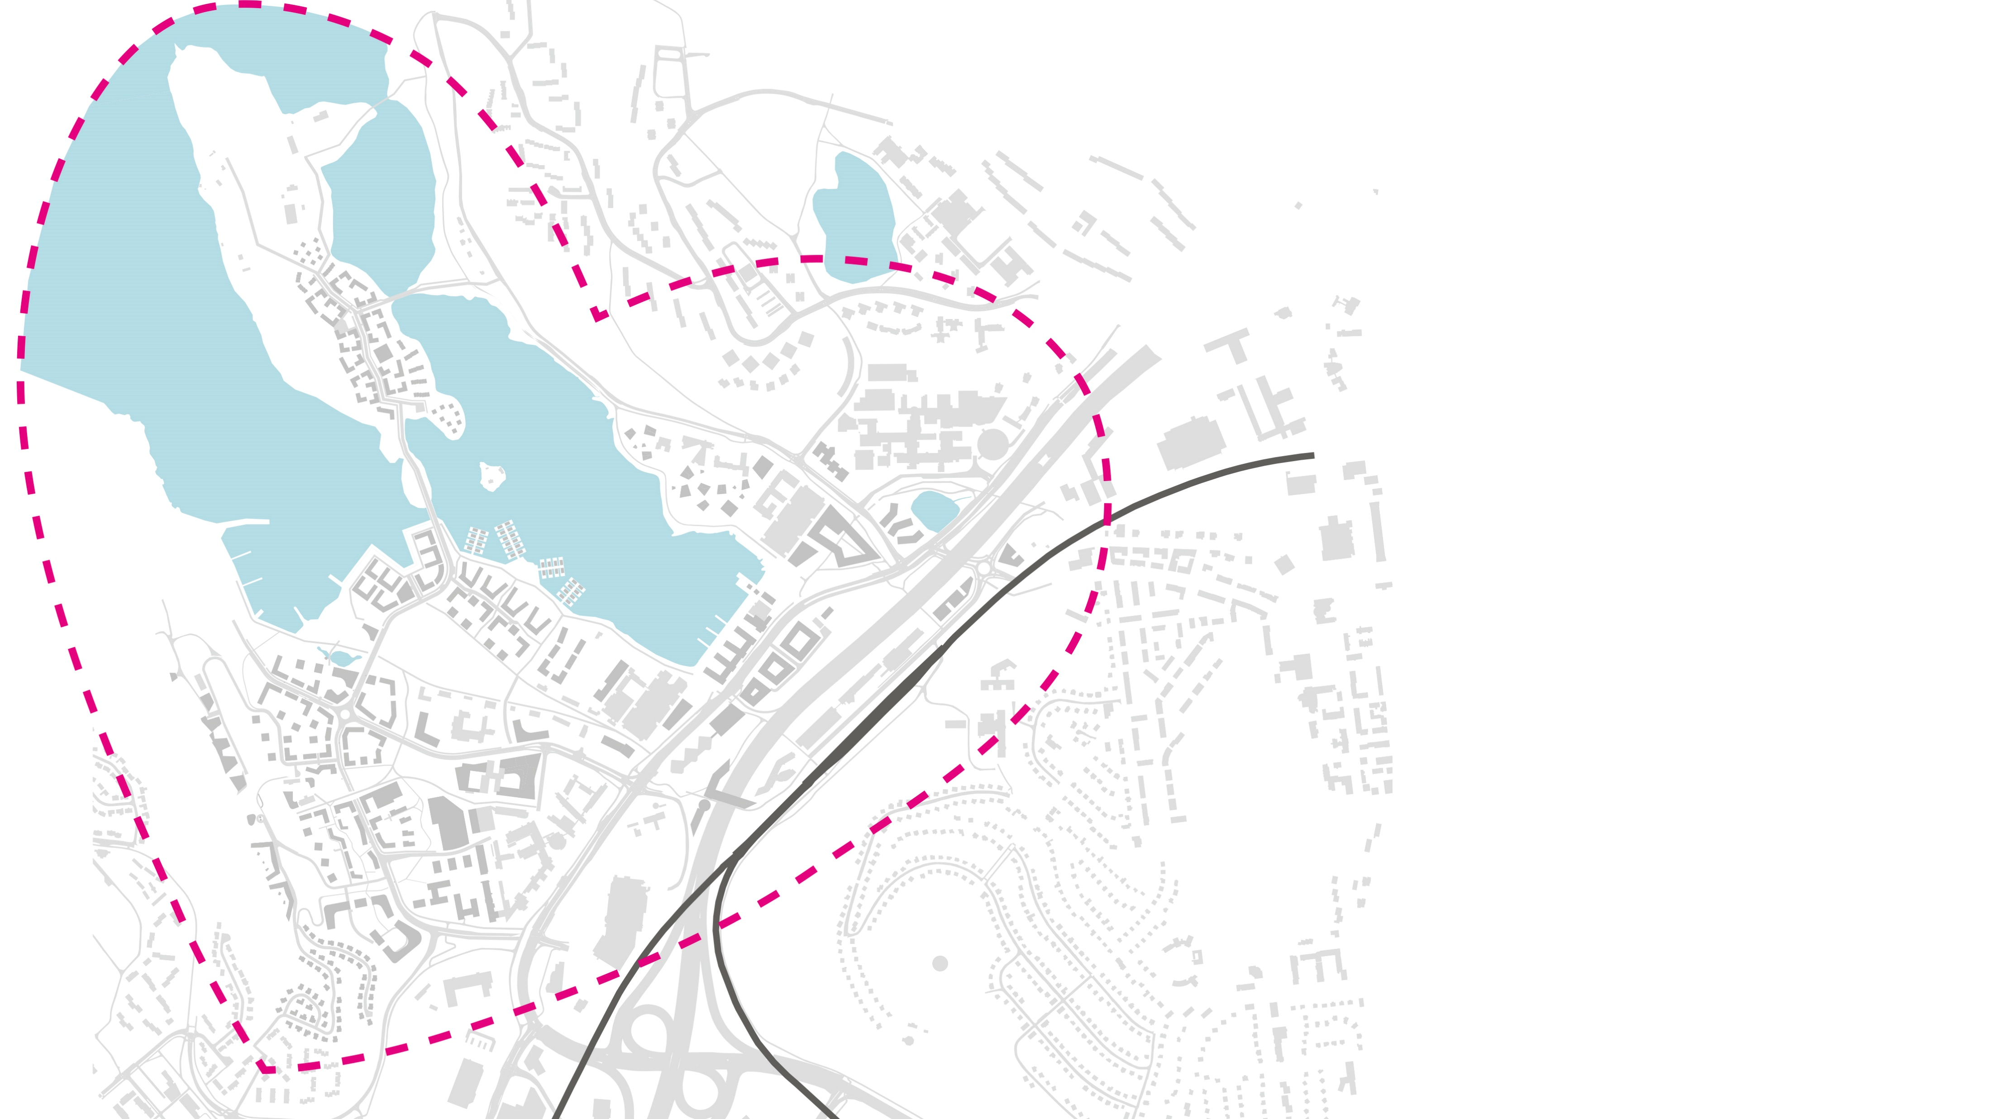
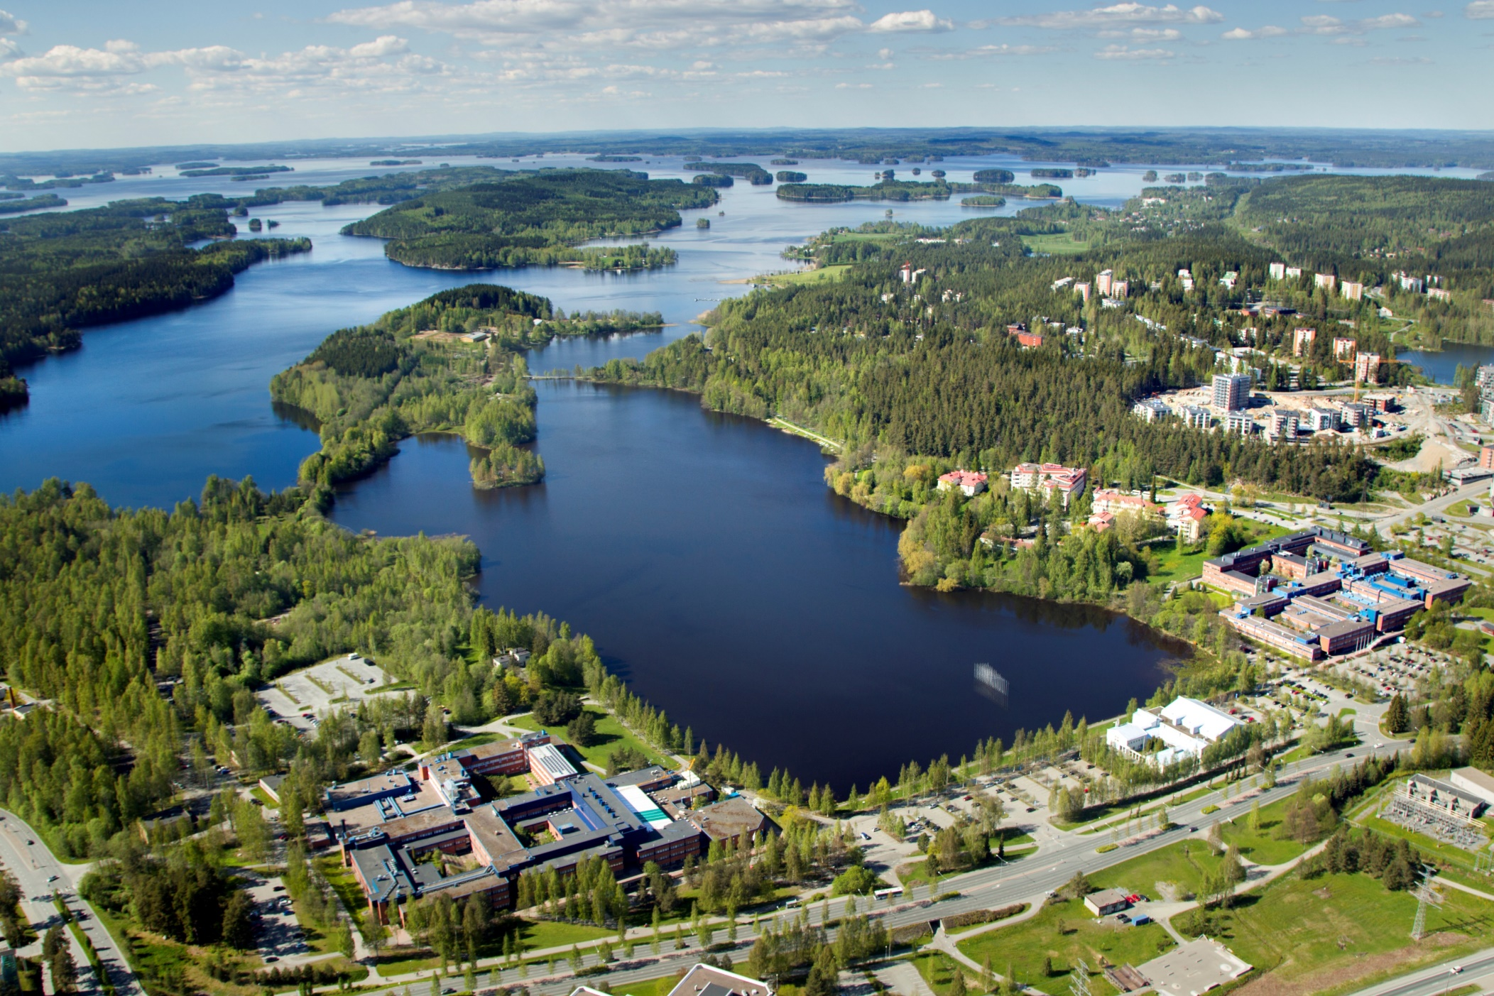
KESKELLÄ KUOPIOTA
KESKUSTAN KYLJESSÄ
KALLAVEDEN RANNALLA
SAVISAARI
PUIJONLAAKSON ETELÄRINNE
HARJULA
SAIRAALA-ALUE
MARIKONRANTA
YLIOPISTONRANTA
VANHA VARIKKO
VIESTIKATU
MICROKATU
NEULARINNE

Slide 3
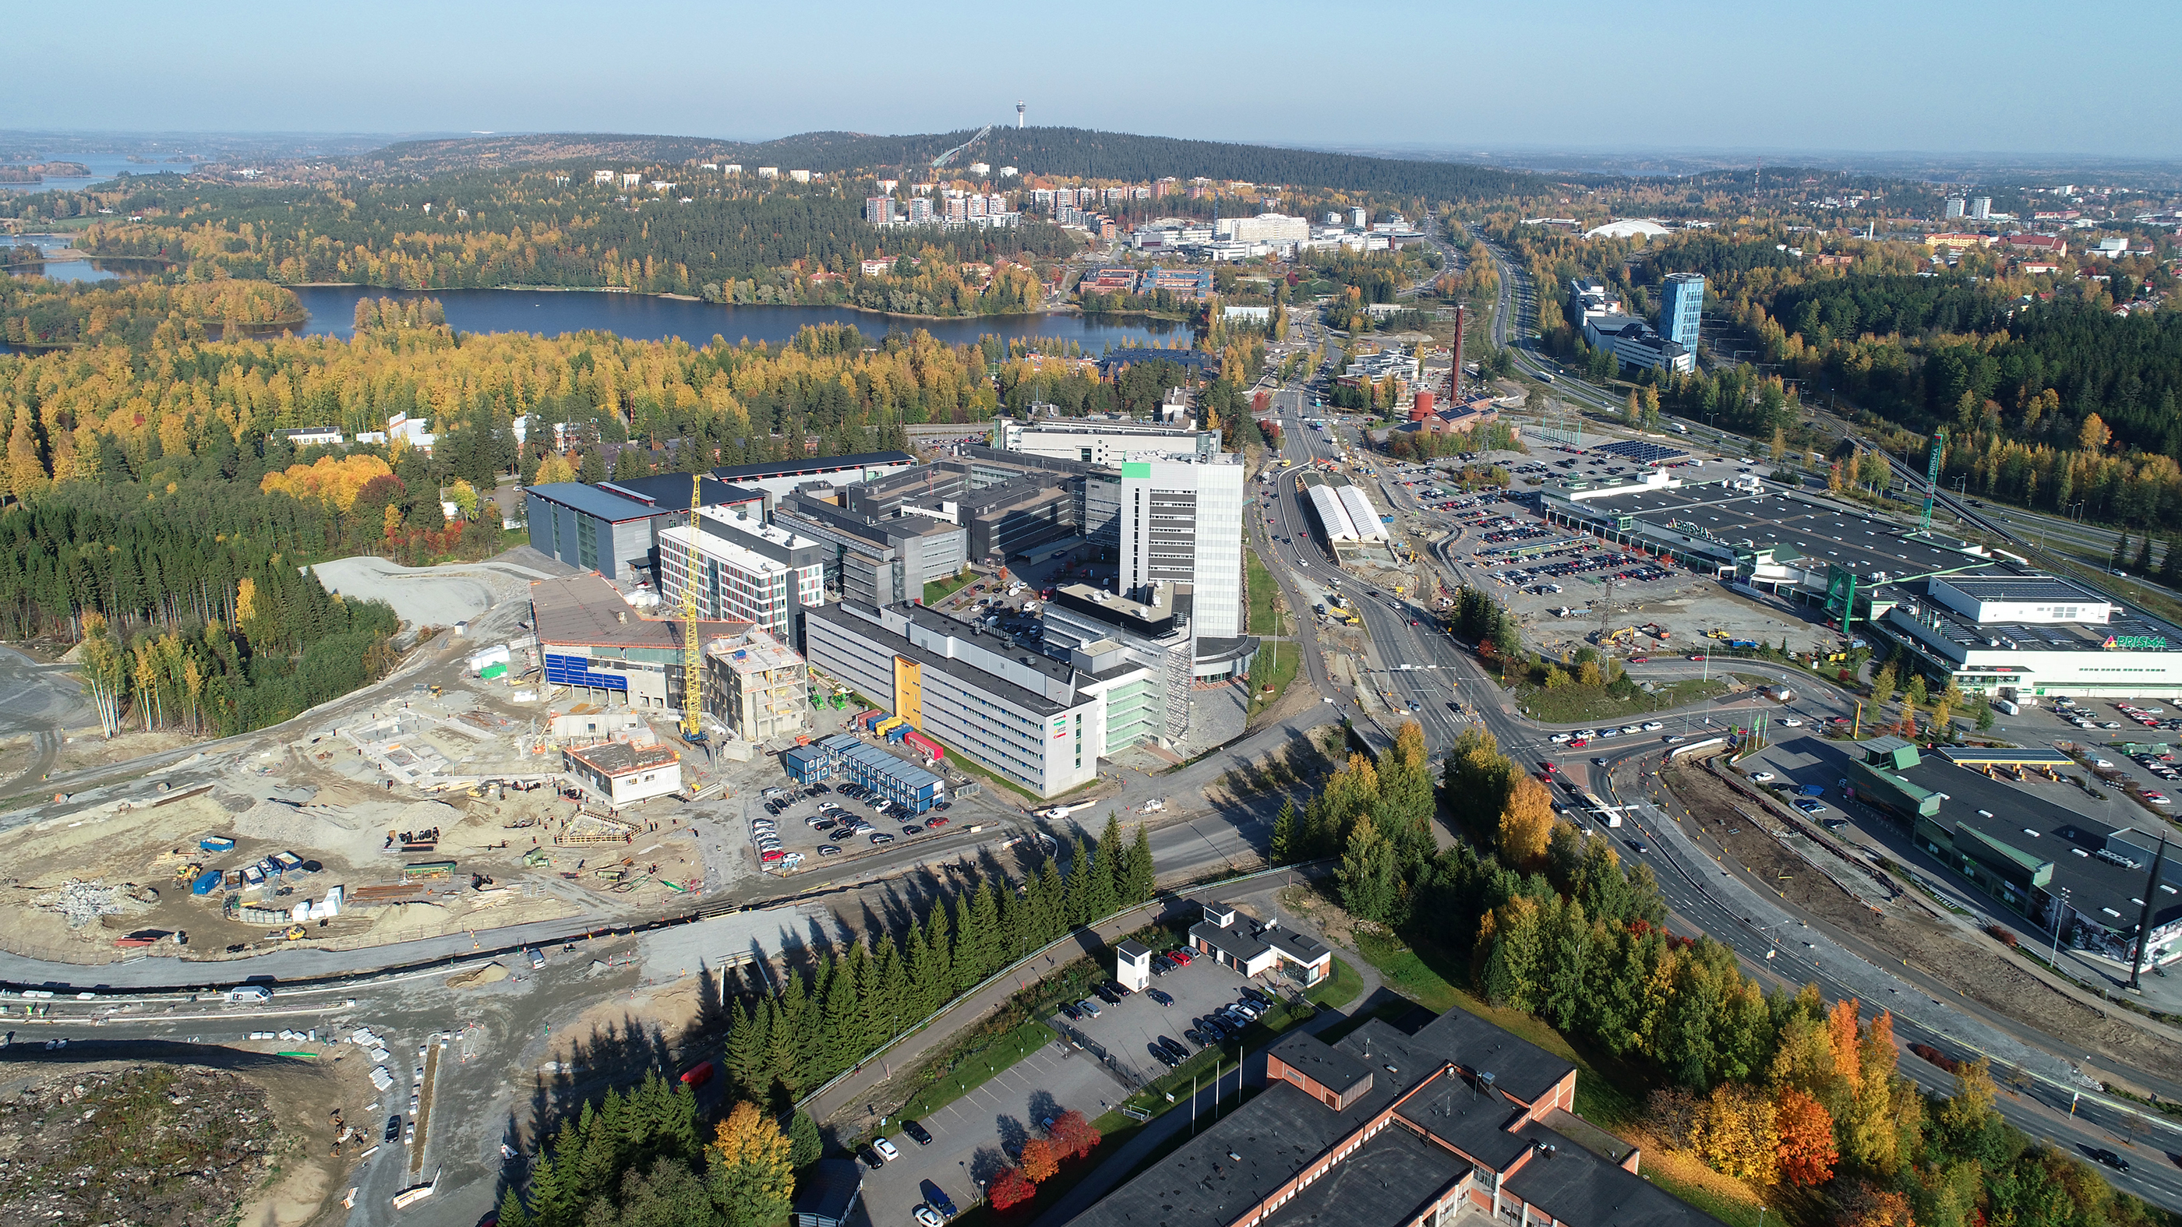
KUOPION YLIOPISTOLLINEN KESKUSSAIRAALA KYS
NOIN 220 YRITYSTÄ
TIETOTEKNIA
HARJULA
ITÄ-SUOMEN YLIOPISTO
KPY NOVAPOLIS
GTK, VTT, FIMEA
SAVONIA-AMK
BIOTEKNIA
THL, RUOKAVIRASTO, TTL, IL
KPY NOVAPOLIS
PRISMA
SAVON AMMATTIOPISTO
KALLIOTILAT
ENTINEN PUOLUSTUSVOIMIEN ASEVARIKKO
Terveysteknologia, cleantech&biotekniikka
ICT&digitalisaatio, soveltava fysiikka

Slide 4
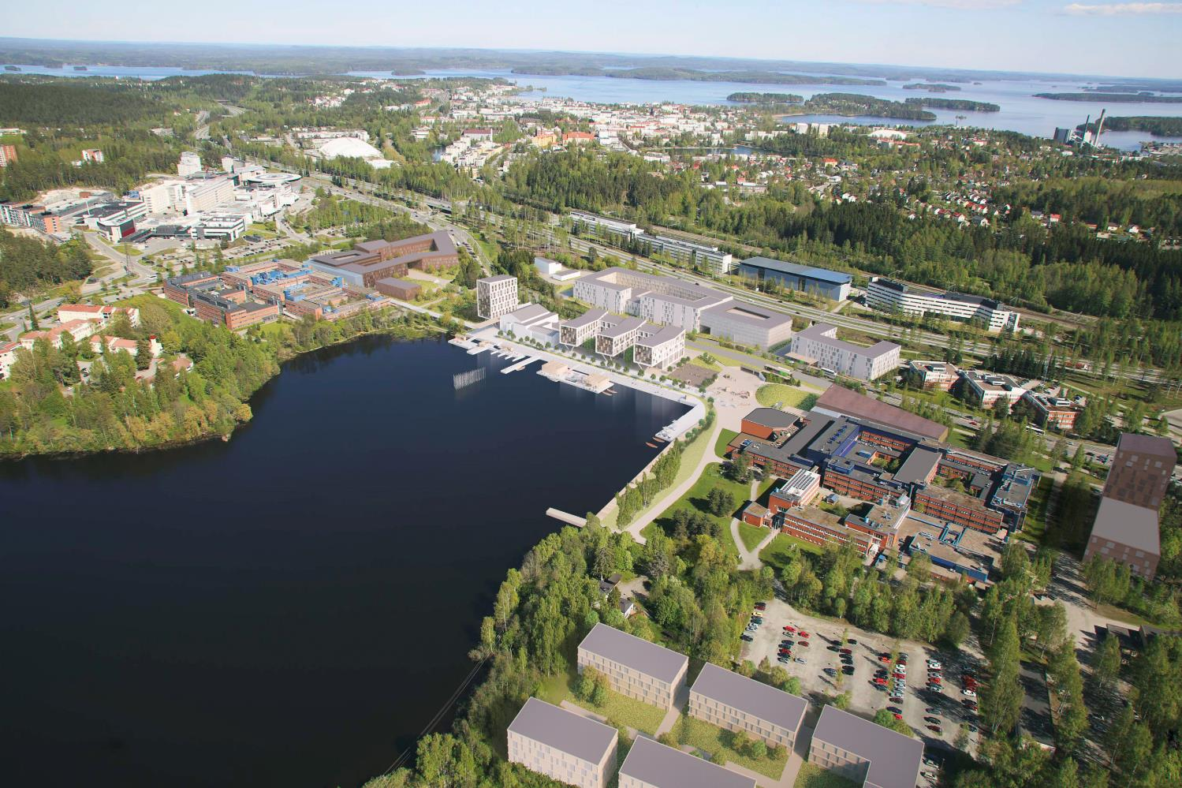

Slide 5
OPISKELIJAT
+ 13 000
2015: 9 000
2023: 18 000
2030: 22 000
TAVOITELTU UUSI RAKENTAMINEN
700 000 k-m²
KOKONAISINVESTOINNIT
2 MRD. €
(Kuopion kaup. 200 milj. €)
KAAVOJEN
MAHDOLLISTAMA RO
2014–2021
270 000 k-m²
2015 – 4/2022
TOTEUTUNEET
INVESTOINNIT JA RAKENTAMINEN
600 MILJ. €
(Kuopion kaup. 60 milj. €)
200 000 k-m²
TYÖPAIKAT
+ 5000–7000
2015: 10 000
2023: 13 500
2030: 15 000–17 000
ASUKKAAT
+ 7000–8000
2015: 30
2023: 900
2030: 7000–8000
2030-luvulla YHTEENSÄ
35 000 toimijaa

Slide 6
´19
´21
´23
Savilahti-ohje
Vanhan Varikon itäosa kaava
Oppilaitos-rakentaminen alkaa
Sarastuskaaren rakentaminen alkaa
Prisman kohdan uudistukset
Alueluovutuskilpailu ”Lohkare”
Luolan rakentaminen alkaa
SYK maakaupat Marikonrannasta
Savilahdentien alueen viimeistely
Fokus Vanhan Varikon alueeseen
Neulaniementien kaavan aloitus
Pelastusaseman kaava
´14
´17
´20
Maakaupat
Savilahti-projektin perustaminen
Osayleiskaava
Maankäytön yleissuunnitelma
Kallan kylmä -lähijäähdytys
Savilahti-visio
Yliopiston-rannan kaava
Savilahdentien rakentaminen alkaa
Prisman kaava
´22
´15
´18
´29
Vanhan Varikon pohjoisosan kaava
KYSin kaava
110 kV-linjan siirto
Kolmen koulutus-asteen kampus valmistuu
Yhteistyöryhmän perustaminen
Savilahden yhteiset tavoitteet
Kolmen koulutus-asteen kampuksen sijoittumis-suunnitelma
Markkinointiringin perustaminen
Valon kaava
Savilahti-foorumin perustaminen
´26
Savisaari
Marikon- ranta
2014
2015
2017
2018
2019
2020
2021
2022
2023
2026
2029

Slide 7
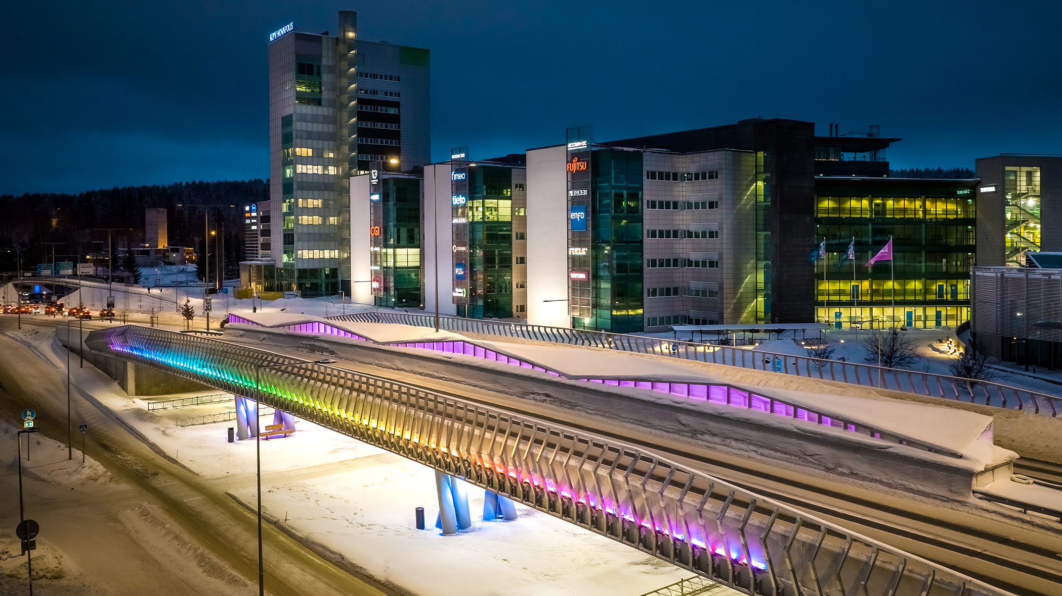
AJANKOHTAISTA NYT
Edennyt kokonaisuutena suunnitellusti ja seuraavat askelmerkit ovat selvillä.
Rakentamisen painopiste keskittyy Vanhan Varikon uuden asuinalueen ja Neulaniementien ympäristön toteuttamiseen. Lisäksi on käynnissä asuntorakentamista ja toimitilakohteita eri puolilla Savilahtea.
Savilahdentien alueen infran viimeistely avaa 90 000 km2 yritystilojen rakentamismahdollisuuksia kampuksen ytimeen 2024.
Luola avautuu väestösuoja-, liikunta- ja tapahtumakäyttöön loppukesästä 2024.
Kestävä kaupunki, datatalous ja elämänlaatu -teemat etenevät. Esim. robottibussipilotti ja panostukset kävelyn ja pyöräilyn olosuhteisiin.
Osaamiskeskittymän toiminnan ja kaupunginosan sisällön kehittämisessä toimijoiden, kaupunkilaisten ja sidosryhmien välinen yhteistyö lisääntyy entisestään.
Savilahden kehittäminen etenee laaja-alaisella yhteistyöllä

Slide 8
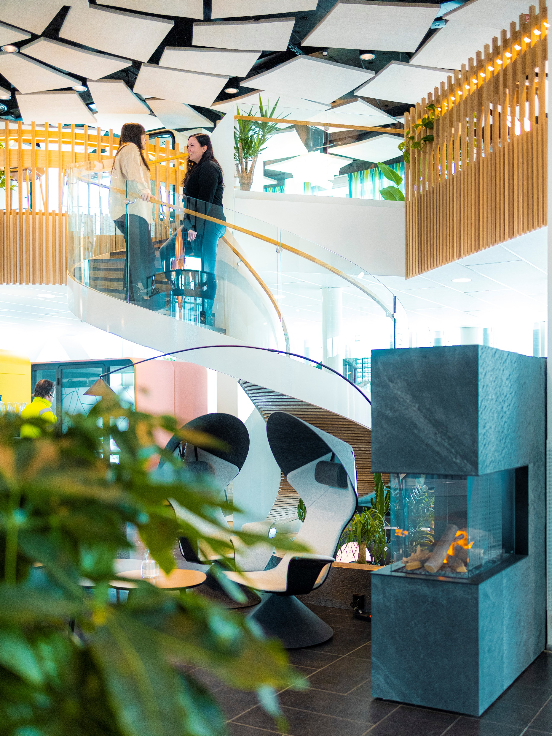
Strateginen kaupunkikehityksen kärkihanke: uusi 35 000 toimijan maakunnallisesti palveleva kaupunginosa
Yhdessä tekeminen, kumppanuus ja yhteistyö kantavana teemana: laaja-alainen ja vahva yhteinen sitoutuminen; Kuopion seudun ja valtion välinen MAL-sopimus
Tiiviissä paketissa kaikki elämän osa-alueet: koko koulutusketju, yrittäminen/työnteko/tutkimus, huippusairaala, asuminen, vapaa-aika, järviluontopalvelut, kytkeytyminen keskustaan
Toteutetaan vahvalla tulevaisuusetunojalla: kehitetään sekä kaupunkiympäristöä että toiminnallista sisältöä; tavoitteet korkealla, yli 20 milj. € projekteja erilaisten ratkaisujen/toimintamallinen hakemiseen
Tarjoaa ratkaisuja, palveluja ja uusia osaajia koko Suomelle: ekosysteemipohjainen huippuosaaminen kansainvälisessä kärjessä; vesi – terveys – turva; kaupunkialustalla kaikki mitä esim. yritykset tarvitsevat; kestävän toiminnallisen kaupunkikehityksen esimerkkejä käytännössä
Kuva: KPY Novapolis

Slide 9
SAVISAARI 2029–31
PUIJONLAAKSON ETELÄRINNE
–2014
KYS
2021–2022
HARJULA
202X–
MARIKON RANTA
2026–2028
YLIOPISTON-RANTA 2016–2020
KPY
–2011
VANHAN VARIKON
POHJOISOSA
2020–2022
NEULANIEMENTIE JA MICROKATU
2026–2028
Suunnittelun eteneminen
KPY
–2009
KPY
–2015
Valmistuneet
VANHAN VARIKON ITÄOSA
2017–2019
Käynnissä
PRISMA
2019–2020
Alkamassa
NEULARINNE
202X–
Suunnitteilla
PELASTUSASEMAN YMPÄRISTÖ
2022–2023

Slide 10
SAVISAARI 2029–31
PUIJONLAAKSON ETELÄRINNE
–2014
KYS
2021–2022
HARJULA
202X–
MARIKON RANTA
2026–2028
YLIOPISTON-RANTA 2016–2020
KPY
–2011
VANHAN VARIKON
POHJOISOSA
2020–2022
NEULANIEMENTIE JA MICROKATU
2026–2028
Suunnittelun eteneminen
KPY
–2009
KPY
–2015
Valmistuneet
VANHAN VARIKON ITÄOSA
2017–2019
Käynnissä
PRISMA
2019–2020
Alkamassa
NEULARINNE
202X–
Suunnitteilla
PELASTUSASEMAN YMPÄRISTÖ
2022–2023

Slide 11
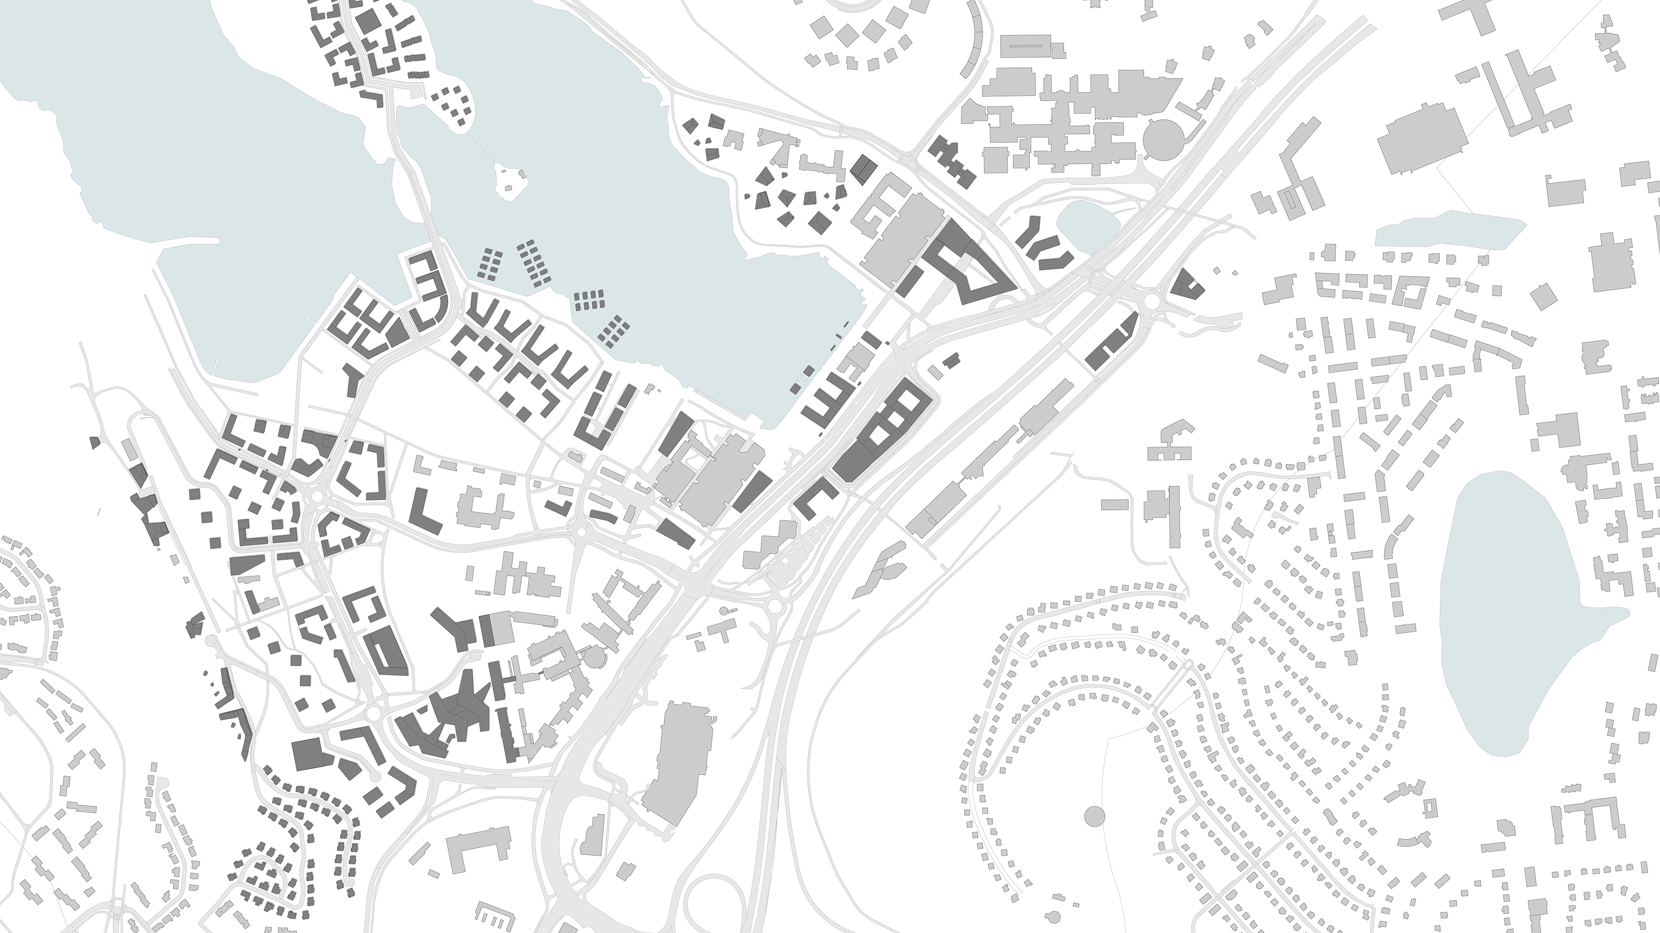
KYS
2021–2022
Lainvoimainen 14.11.2022
YLIOPISTONRANTA 2016–2020
Lainvoimainen 25.3.2020
VANHAN VARIKON
POHJOISOSA
2020–2022
Lainvoimainen 3.8.2022
NEULANIEMENTIE
JA MICROKATU
2023–2024
Kaavoittamisen eteneminen
Tavoite: vireille syksyllä 2023
PRISMA
2019–2020
Valmistuneet
Lainvoimainen
17.11.2020
Käynnissä
VANHAN VARIKON ITÄOSA
2017–2019
Alkamassa
Lainvoimainen 26.7.2019
PELASTUSASEMAN YMPÄRISTÖ
2022–2023
Tavoite: lainvoimainen syksyllä 2023

Slide 12
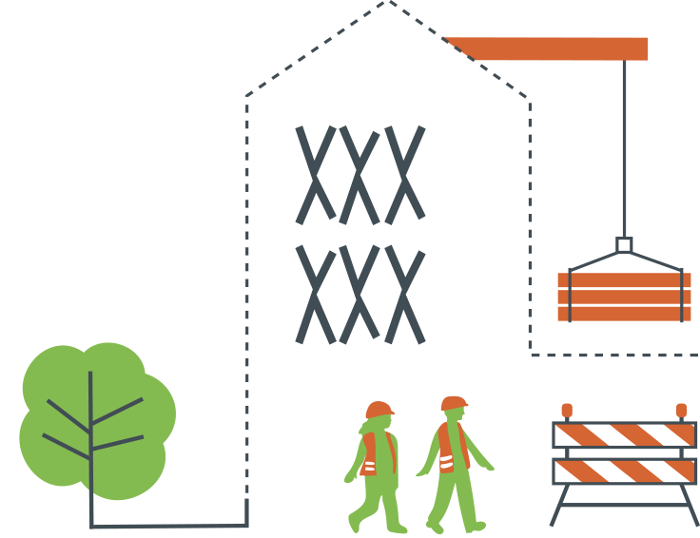
Kallan kylmä
110kV
Neulaniementie
Infrarakentamisen eteneminen
Ramppi
Sarastuskaari
Savilahdentie
Valmistuneet
Käynnissä
Neulamäentie
Alkamassa

Slide 13
SÄDEPARKKI 2023–
Etelärinne:
ASUNTORAK. 2015–2018
KYS:
PSYKIATRIA-TALO 2022–
KYS:
UUSI SYDÄN 2018–24
KUOPAS:
ASUNTORAK. 2023–2025
LOHKARE:
ASUNTORAK. 2023–
KPY, VIESTIKATU:
2019–20
SAKKY:
OPPILAITOS-RAKENTAMINEN 2019–23
KUOPIO:
LIIKUNTA- JA TAPAHTUMAKESKUS
2021–24
Talonrakentamisen eteneminen
KPY, MICROKATU: 2018–20
SAVONIA :
OPPILAITOS-RAKENTAMINEN 2018–20
KUOPIO:
PYSÄKÖINTI
2021–23
Valmistuneet
Käynnissä
PRISMA
2021–2023
Alkamassa
FINVECTOR:
2022–
PELASTUSLAITOS:
2022–2024

Slide 14
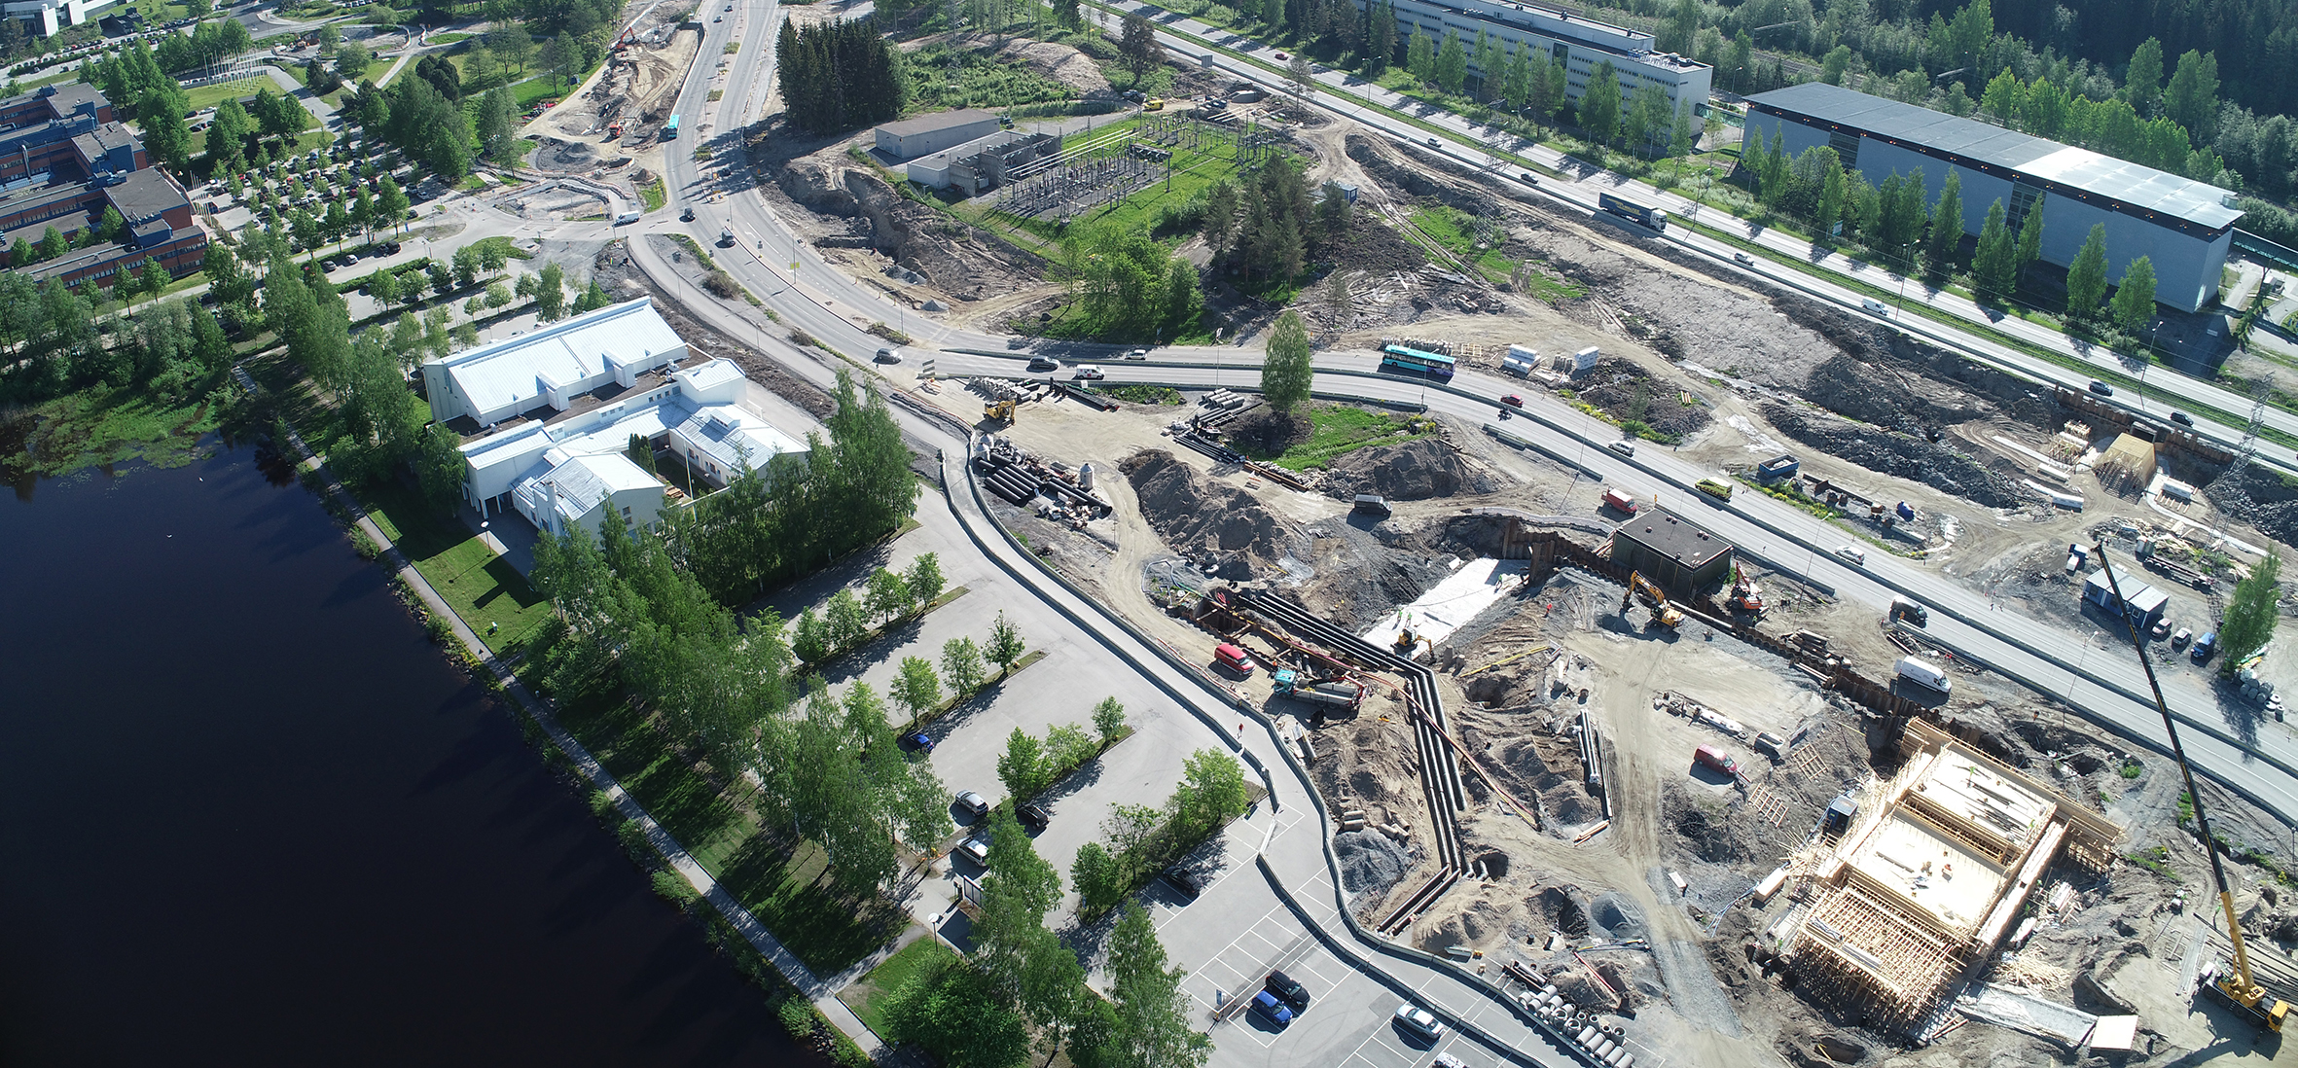
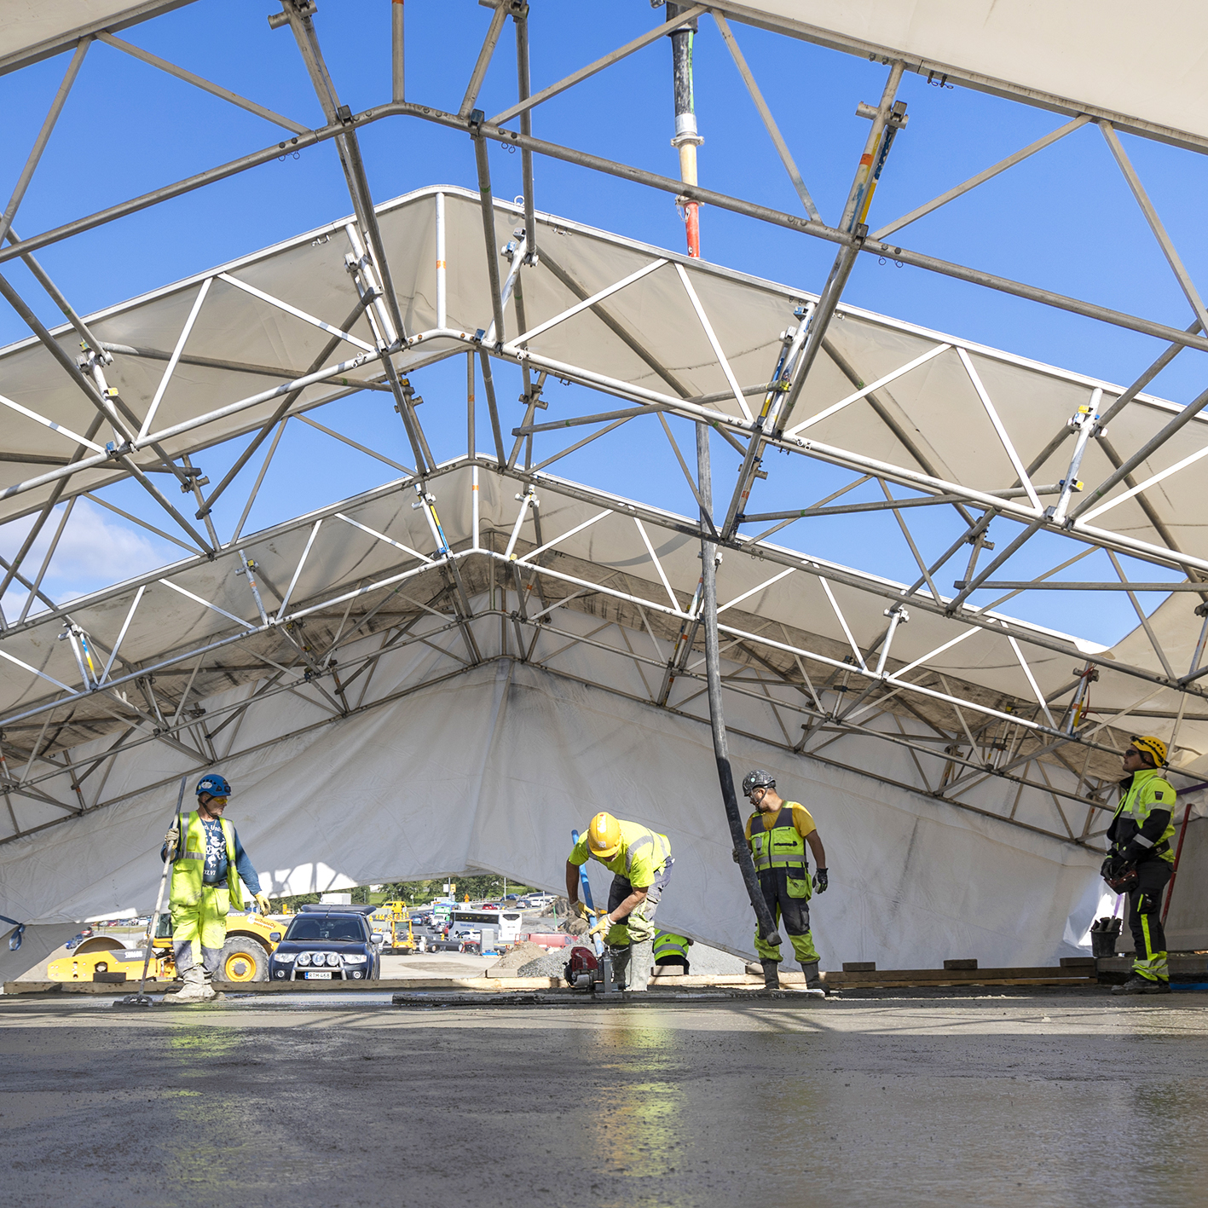
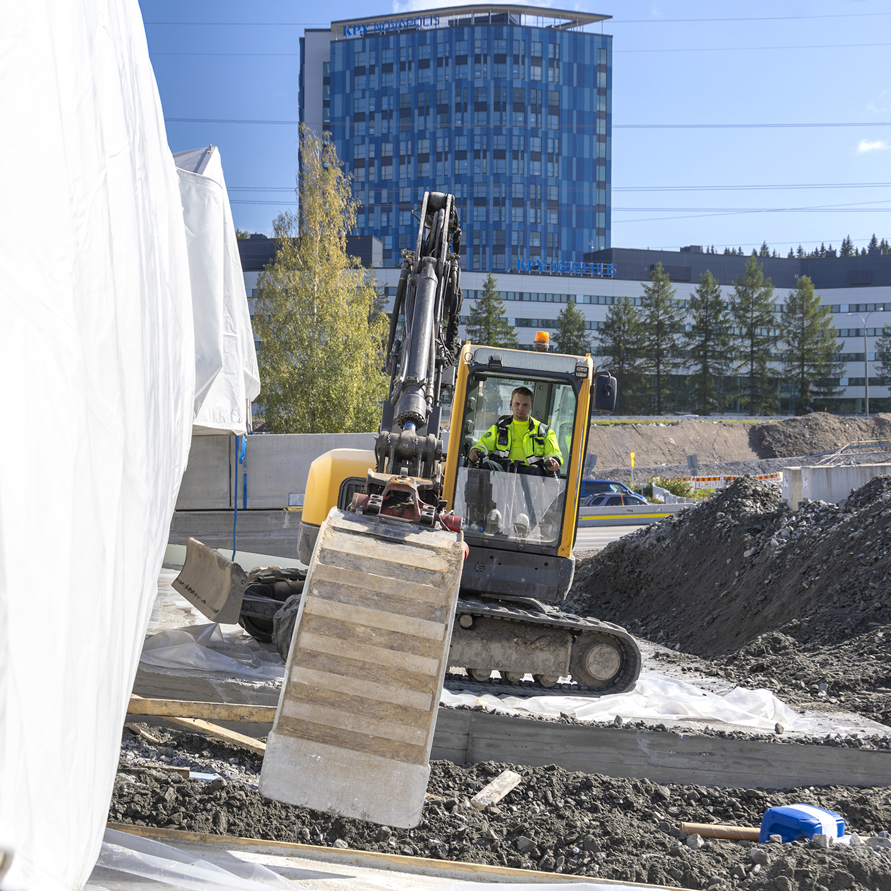
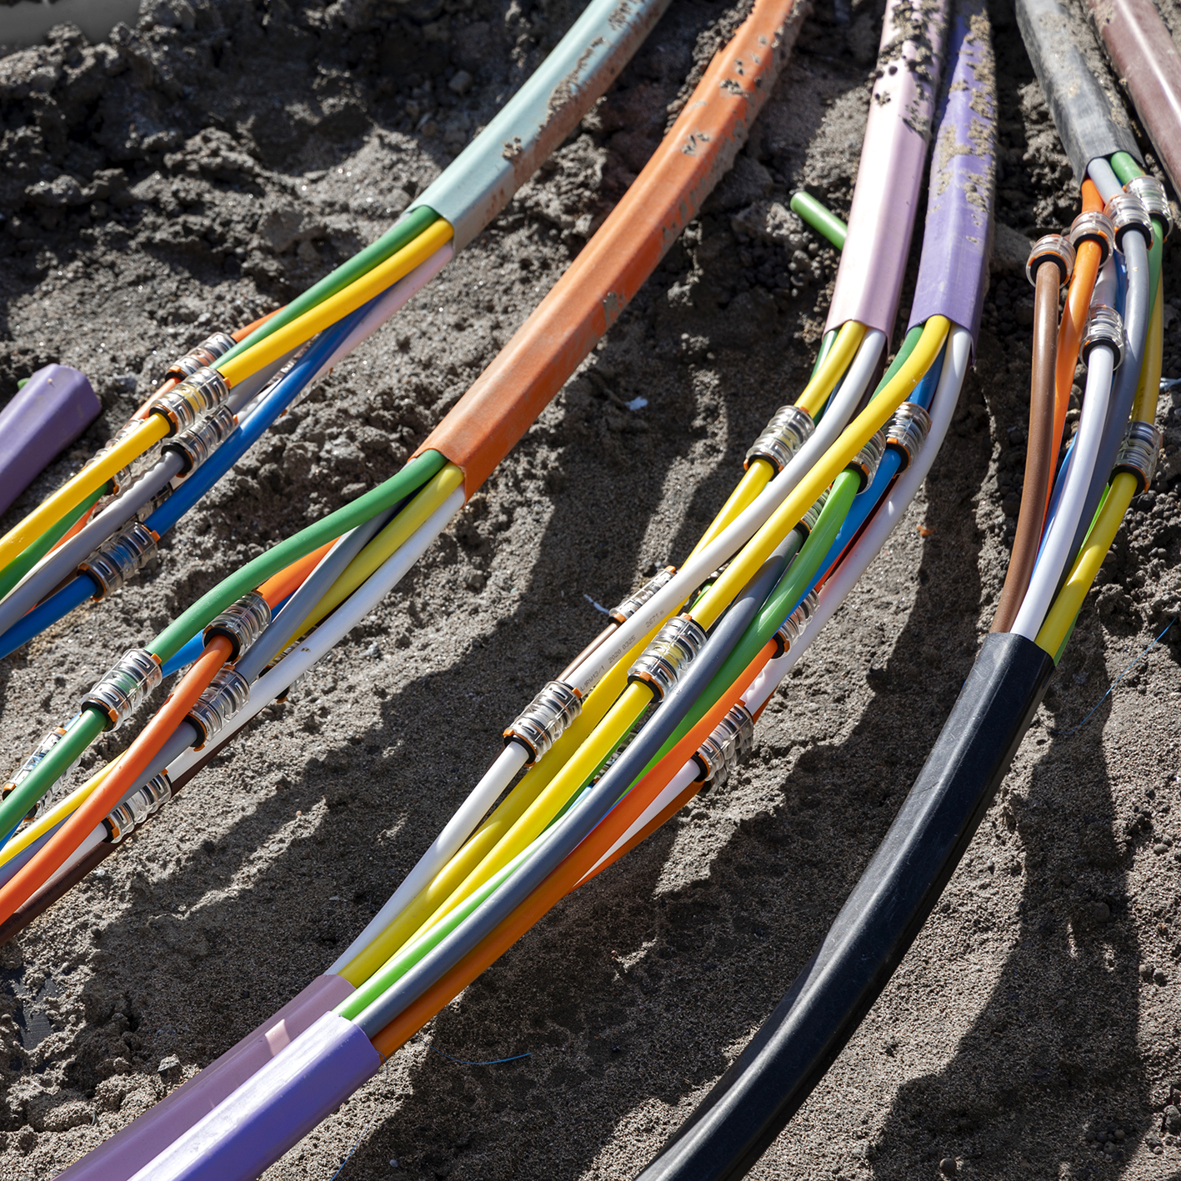

Slide 15
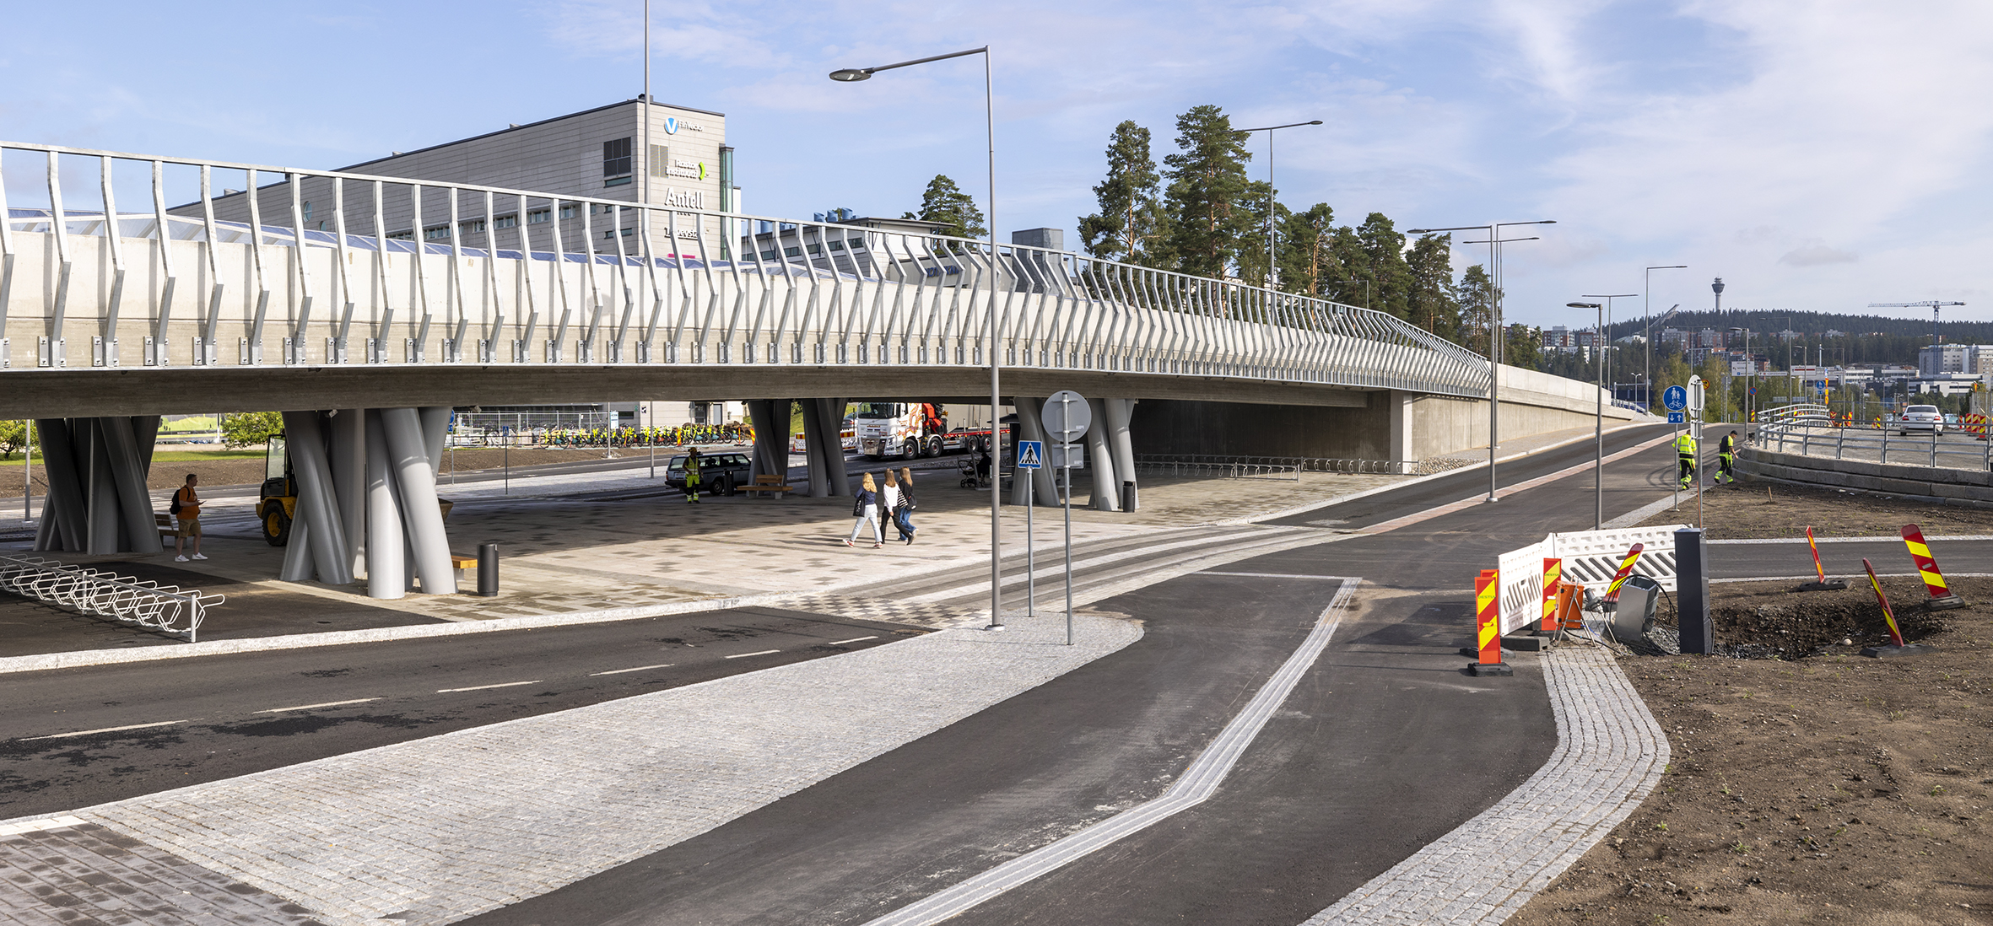
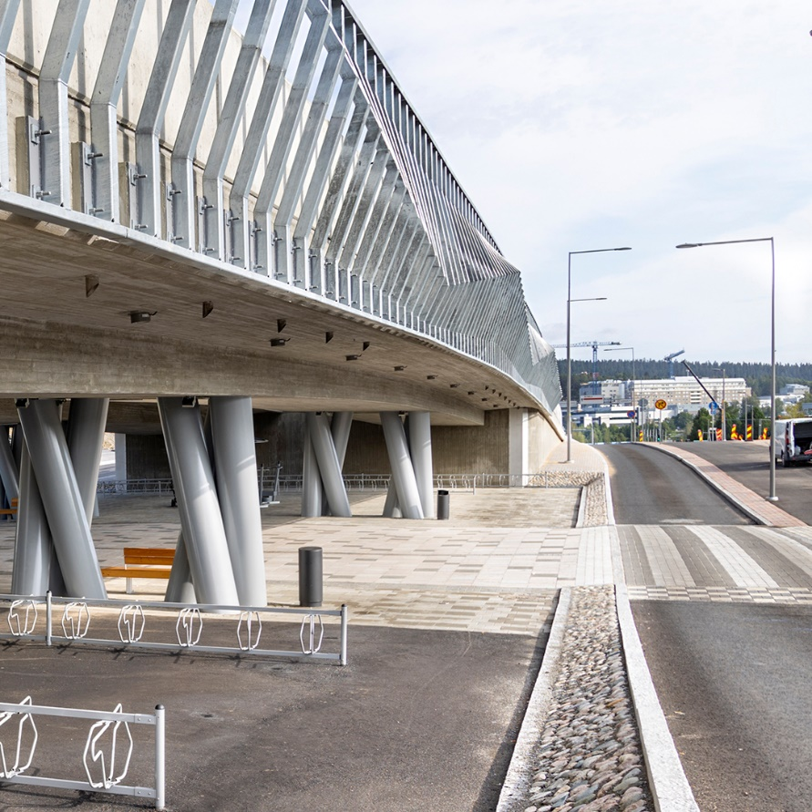
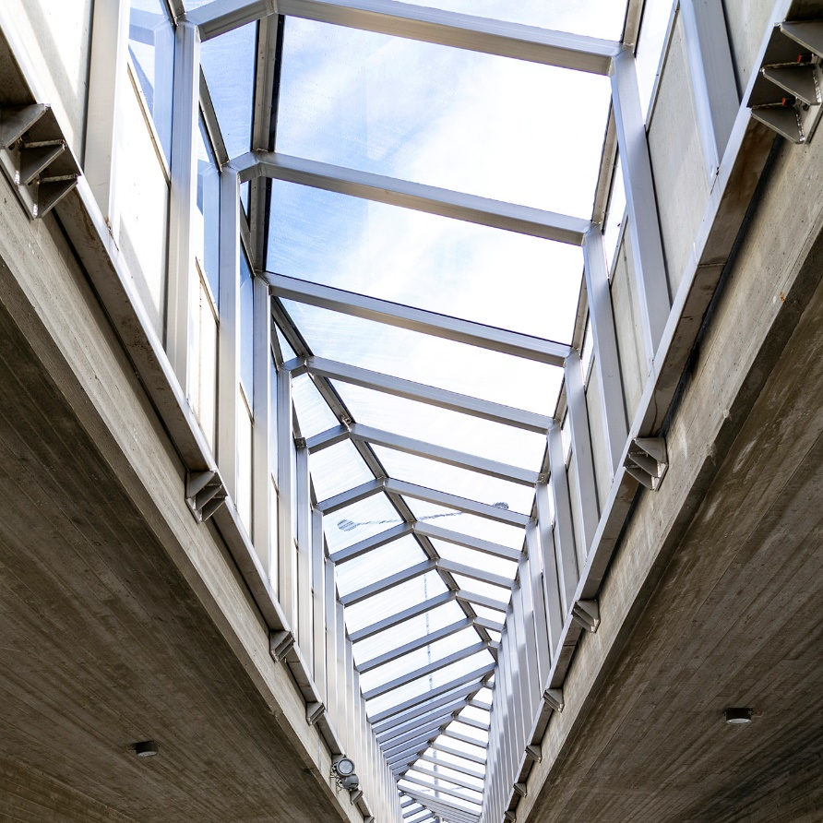
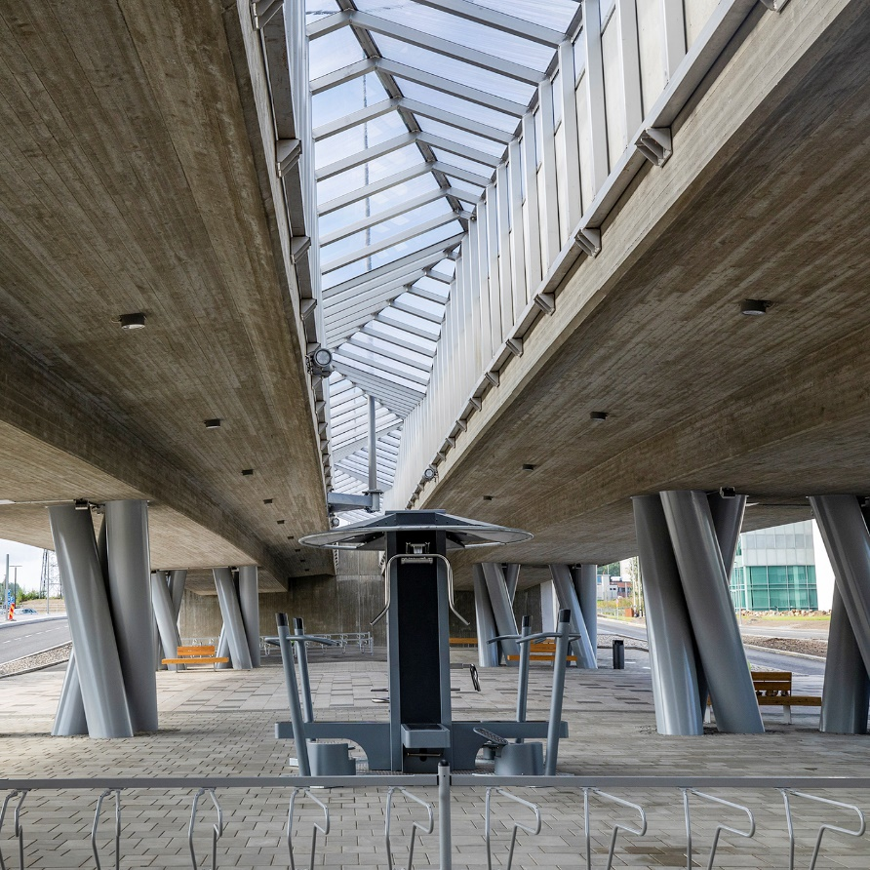

Slide 16
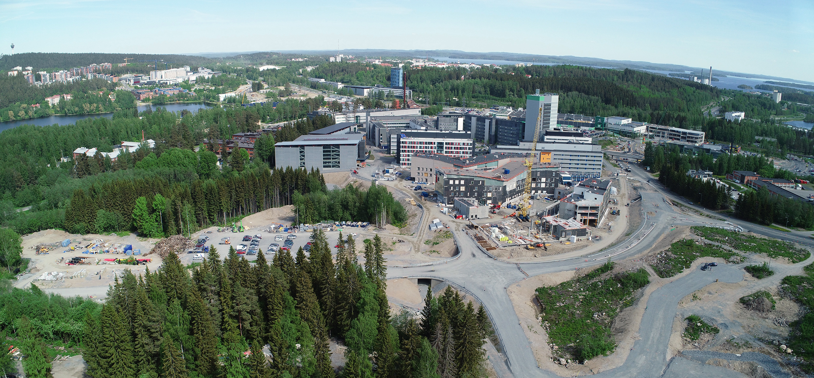
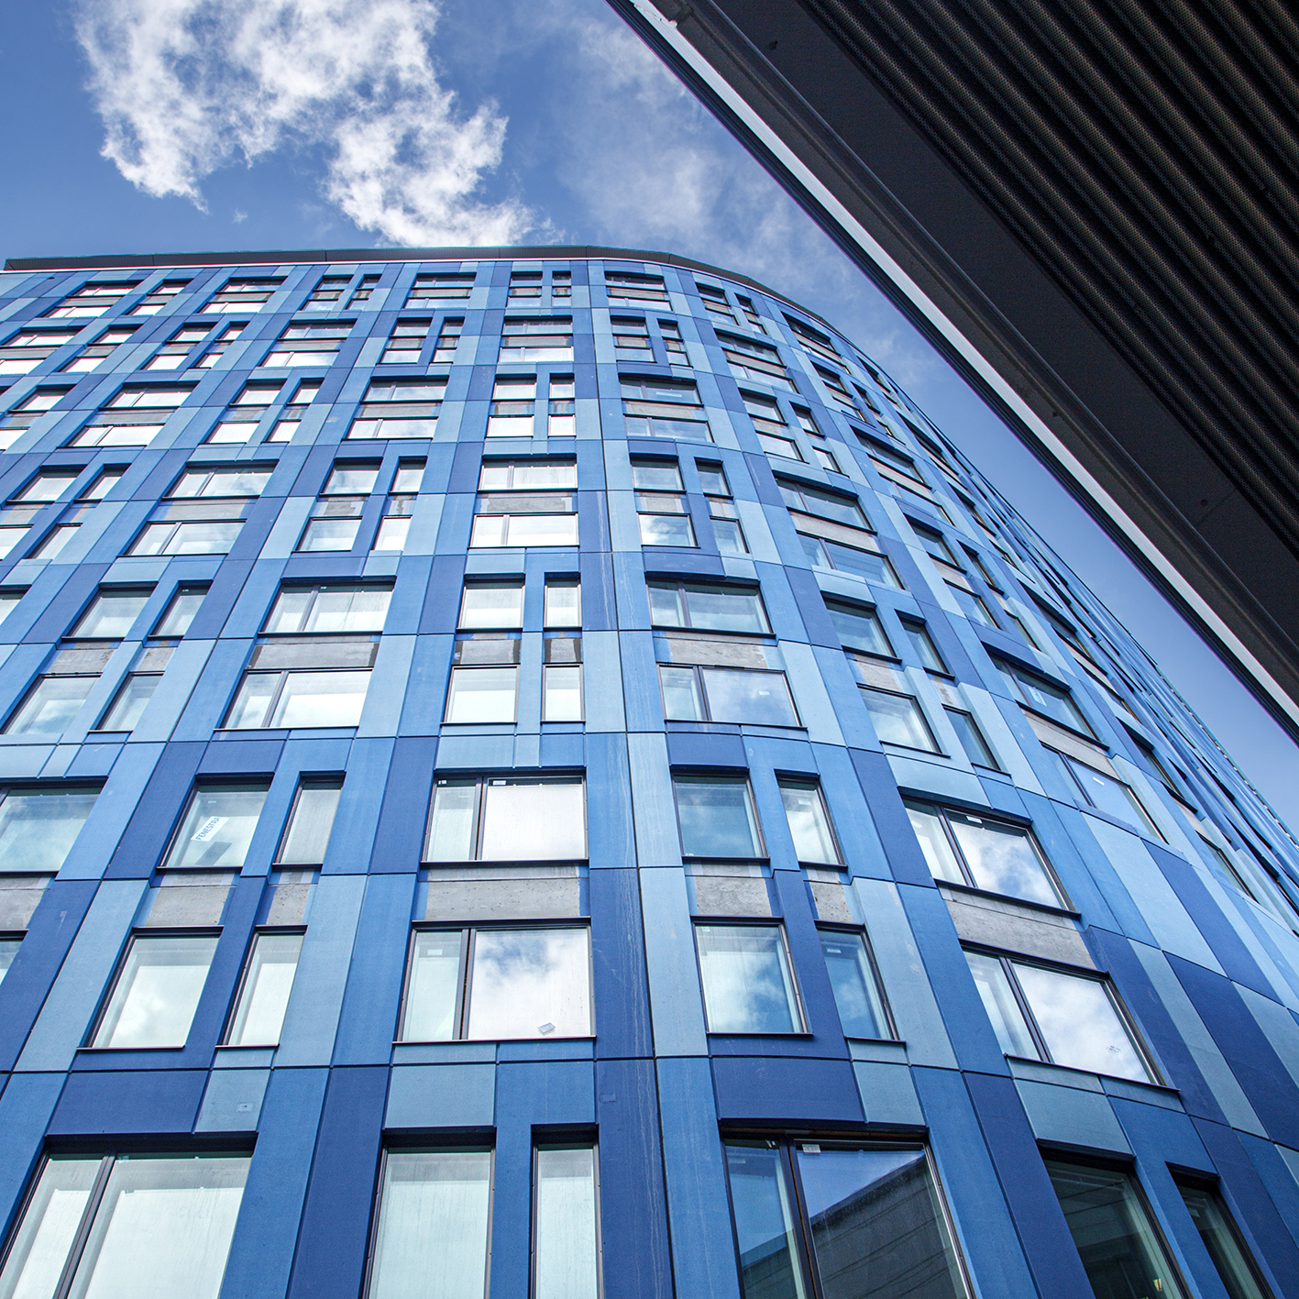
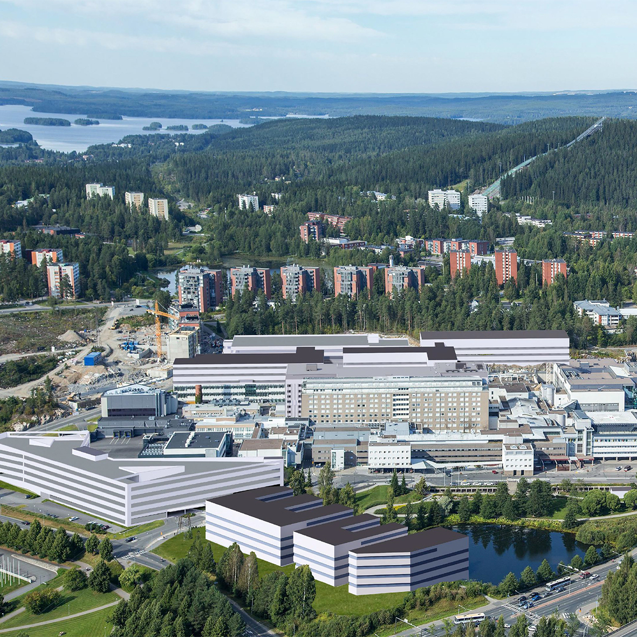
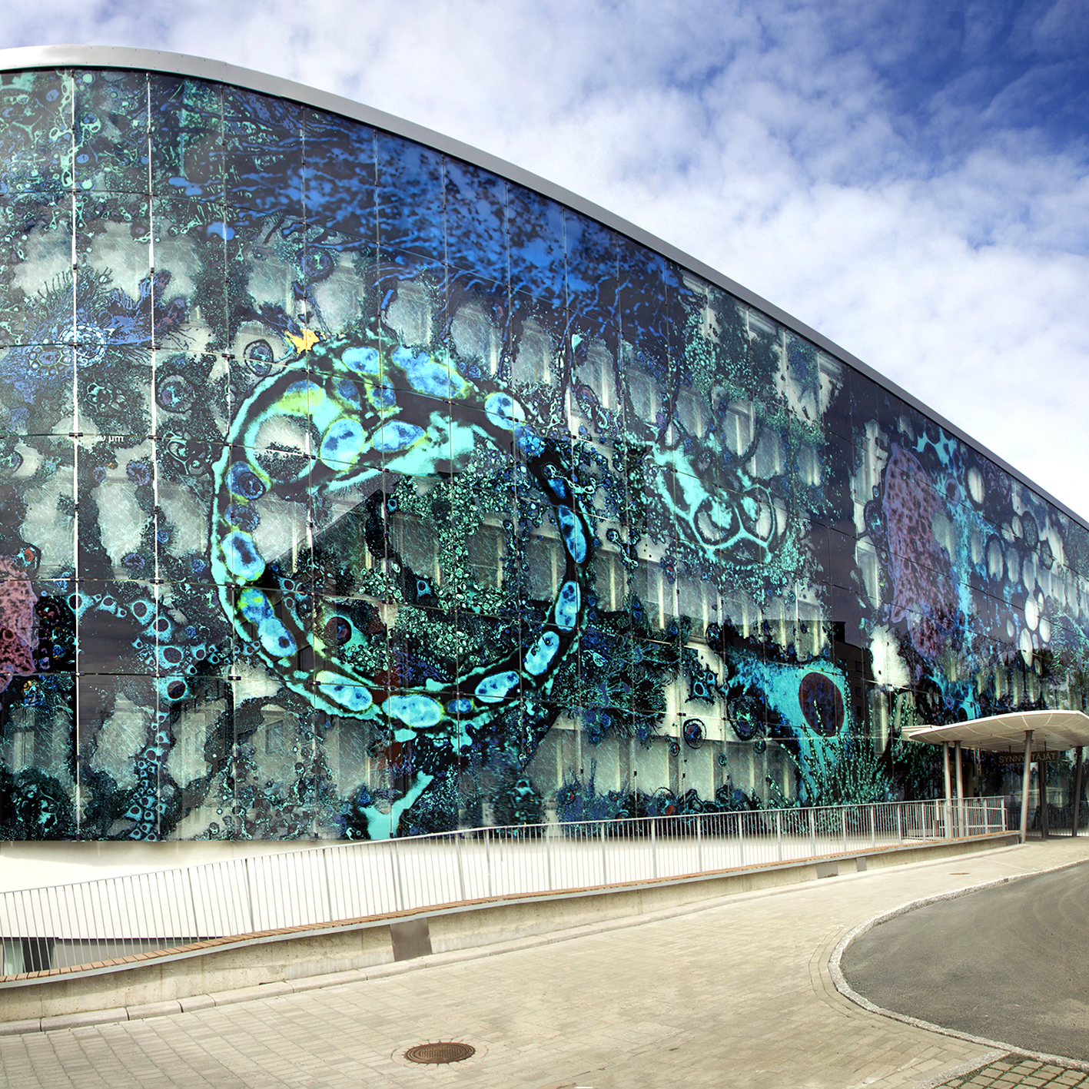

Slide 17
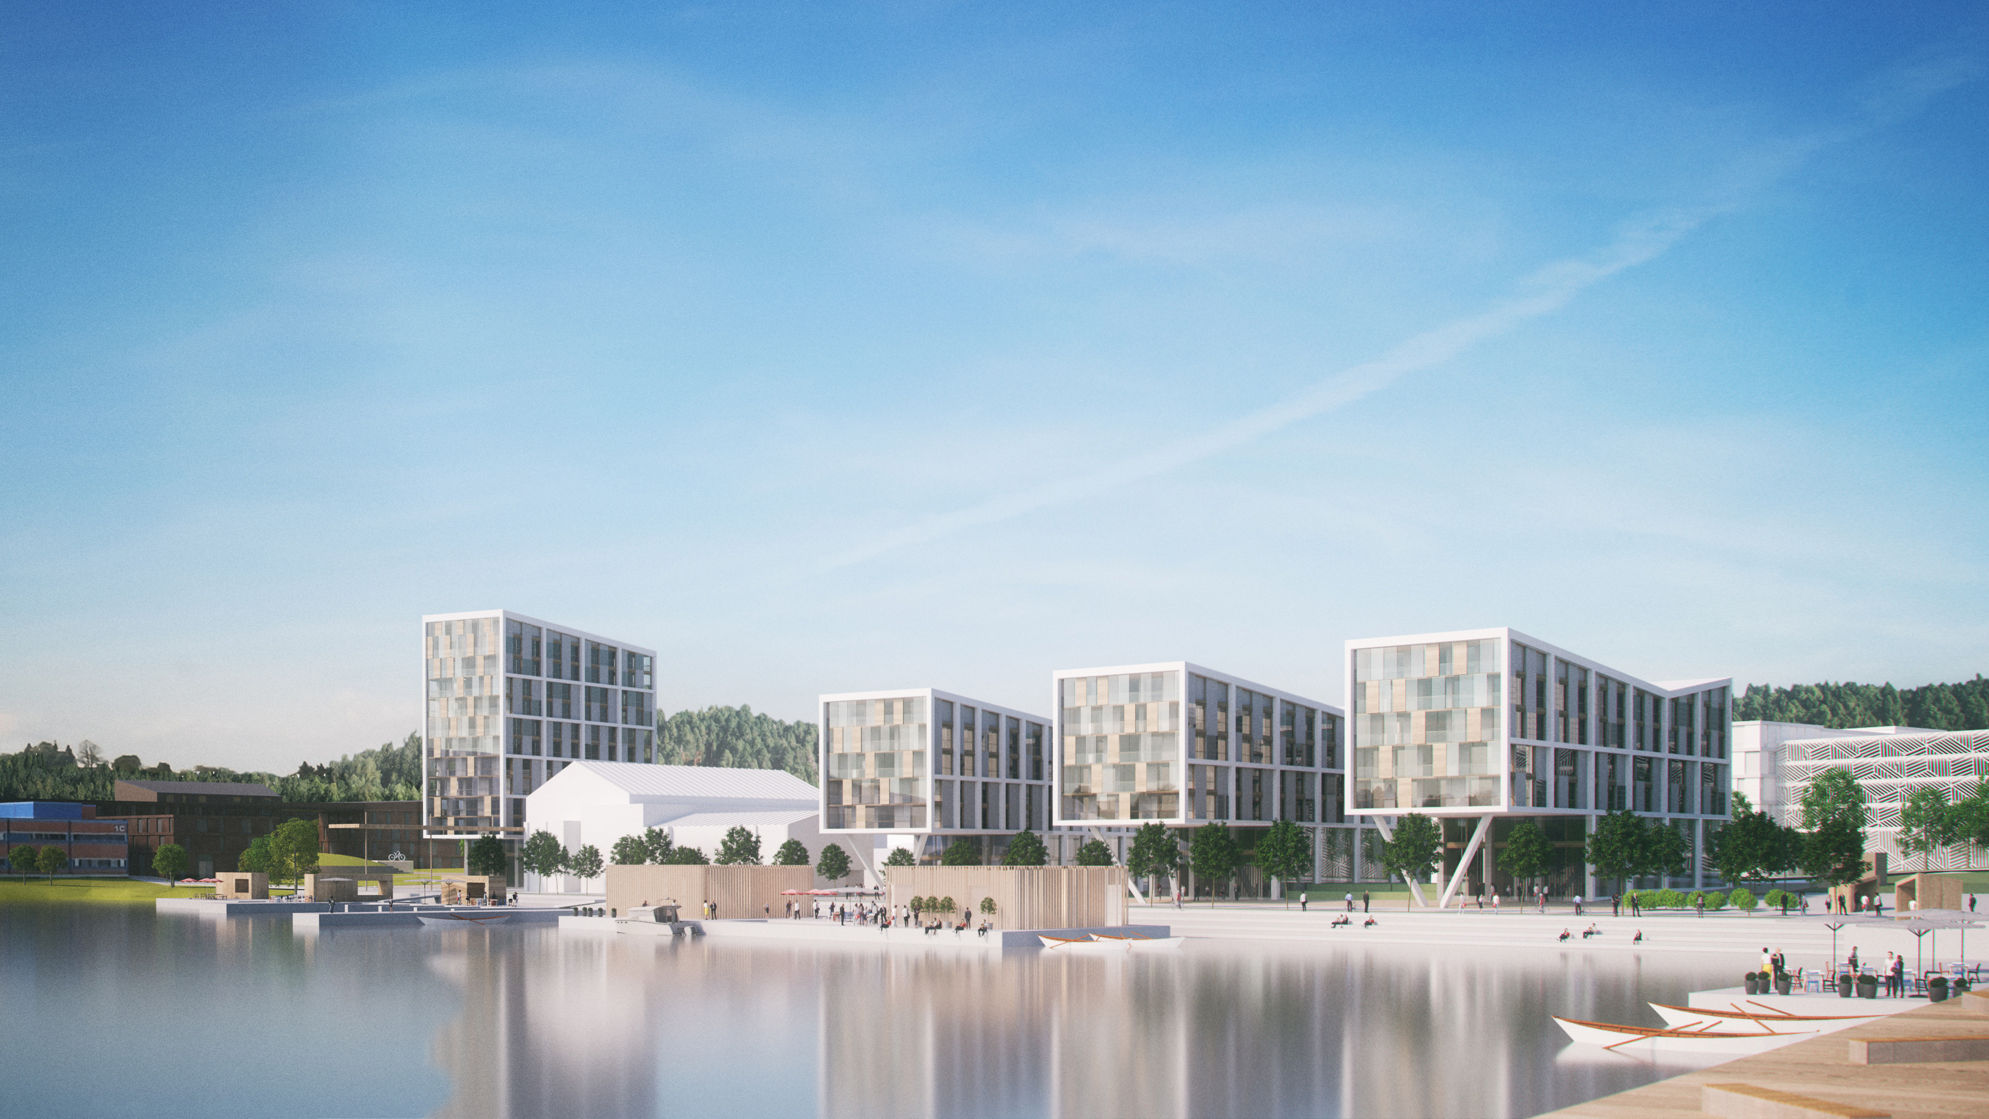
Savilahdessa toisiinsa sulautuvat innovaatiot, yritykset, kolmen koulutusasteen kampus ja uudenlainen asuminen.
Se on kansainvälisesti houkuttava alusta
kasvulle, kehitykselle
ja kokeiluille sekä inspiroivalle elämälle keskellä puhtainta suomalaista järviluontoa, globaalien yhteyksien äärellä.
UNIIKKI YHDISTELMÄ

Slide 18
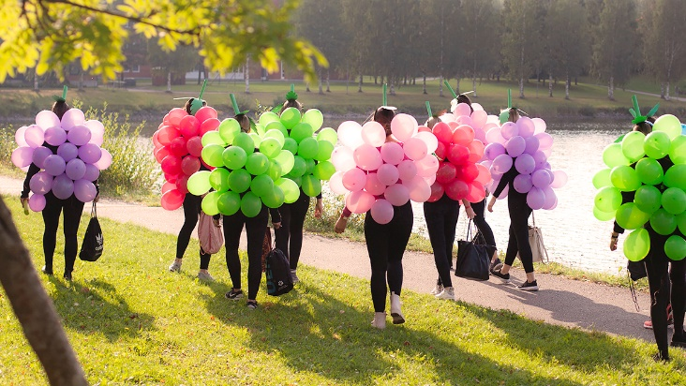
Savilahdessa toisiinsa sulautuvat innovaatiot, yritykset,
kolmen koulutusasteen kampus ja uudenlainen asuminen.
Se on kansainvälisesti houkuttava alusta kasvulle, kehitykselle ja kokeiluille sekä inspiroivalle elämälle keskellä puhtainta suomalaista järviluontoa, globaalien yhteyksien äärellä.
YMPÄRISTÖ KEHITTYÄ JA KOKEILLA
Savilahti on bisneksen, opetuksen, tutkimuksen ja terveyden yhdistävä ekosysteemi, joka toimii kasvun alustana ihmisille, yrityksille, innovaatioille ja tieteelle. Asukkaineen se on aito elinympäristö uusien palveluiden ja tuotteiden testaamiselle ja kehittämiselle.
LÄHELLÄ KAIKKEA SINULLE TÄRKEÄÄ
Savilahti yhdistää ainutlaatuisella tavalla luonnonläheisen ja ekologisen asumisen, yhteisöllisen työympäristön, innovatiiviset palvelut sekä rajattomat vapaa-ajan mahdollisuudet yhdellä tiiviillä alueella.
Se on elämään uudenlaista laatua ja sisältöä tuova ympäristö, joka sykkii sinun rytmissäsi.

Slide 19
TYÖ JA YRITTÄMINEN
OPISKELU
/ TUTKIMUS & TUOTEKEHITYS
/ INNOVAATIOT & TIETOTAITO
/ VERKOSTOJEN HYÖDYNTÄMINEN
/ YRITTÄJYYS
/ KOLMEN KOULUTUSASTEEN
KAMPUS
/ OPPIMISYMPÄRISTÖT
/ ELINIKÄINEN OPPIMINEN
UNIIKKI YHDISTELMÄ
IHMISET
JA IDEAT
KOHTAAVAT
ASUMINEN
VAPAA-AIKA
/ ARJEN HELPPOUS
/ PALVELUT LÄHELLÄ
/ LUONNONLÄHEISYYS
/ UUDENLAISET ASUMISEN
RATKAISUT
/ LOISTAVAT LIIKENNEYHTEYDET
/ LIIKUNTA
/ ITSENSÄ KEHITTÄMINEN
/ MONIPUOLISET
HARRASTUSMAHDOLLISUUDET
/ LUONTO

Slide 20
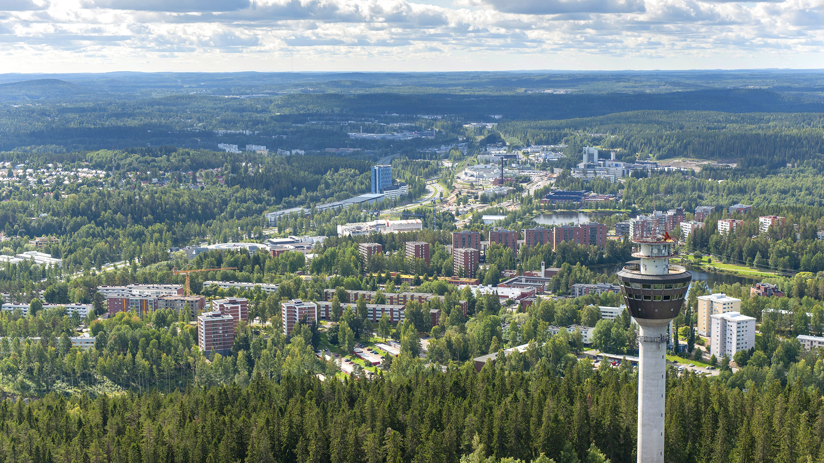
Kolmen koulutusasteen kampus, yritykset, tutkimuslaitokset, Kuopion yliopistollinen keskussairaala
Pohjois-Savon pääomasijoitusrahasto (10 M€)
Pohjois-Savon ekosysteemihanke
Yliopistokaupunkien innovaatio-ekosysteemisopimukset 2020–2027 – terveys- ja hyvinvointiteknologia, vesi
Kuopio Health – avoin innovaatio-ekosysteemi-osuuskunta
Kuopio Water Cluster – vesialan TKI-kokonaisuuden muodostaminen
Business Center – Digi Center, Living Lab, Pääomasijoitusrahasto, Invest and Expand in Pohjois-Savo, Savilahti Foorumi jne.
KPY Novapolis, FinVectorin lääketehdas, Kansallinen Neurokeskus, Valtakunnallinen pelastustoimen tilannekeskus, Genelecin innovaatiolaboratorio
OSAAMISKESKITTYMÄ
– YMPÄRISTÖ KEHITTYÄ JA KOKEILLA

Slide 21
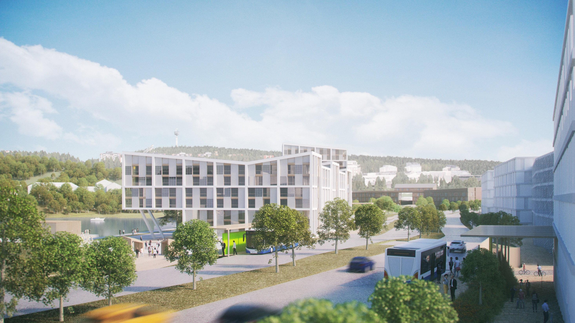
EUROOPAN KIINNOSTAVIN OPPIMIS- JA INNOVAATIO-YMPÄRISTÖ
Työpaikkakeskittymä: yritykset, oppilaitokset, tutkimuslaitokset, Kuopion yliopistollinen keskussairaala
Itä-Suomen nopeimmin kasvava yrityskeskittymä: yli 200 yritystä, n. 10 uutta yritystä vuosittain
Kolmen koulutusasteen kampus: opiskelu, osaavan työvoiman tuottaminen
Uutta liiketoimintaa ja palveluita sekä uudenlaisia kaupunkikehittämisen ratkaisuja
Pohjois-Savon pääomasijoitusrahasto (10 M€)
Yliopistokaupunkien innovaatio-ekosysteemisopimukset 2020–2027 vauhdittavat Savilahden innovaatio-toimintaa. Painopisteinä terveys- ja hyvinvointiteknologia sekä vesi.
Kuopio Health – avoin innovaatio-ekosysteemi-osuuskunta
Kuopio Water Cluster – vesialan TKI-kokonaisuuden muodostaminen

Slide 22
Älykaupunkiratkaisuja kehitetään:
Luomaan uusia palveluja, tutkimusmahdollisuuksia ja liiketoimintaa
Edistämään kestävää kehitystä, resurssiviisautta ja kiertotaloutta
Sujuvoittamaan kaupunkilaisten arkea
Älykaupunkia kehitetään kolmiportaisesti:
1) Uudenlainen tietoliikenneverkko varmistaa monipuoliset
ja riittävät yhteydet pitkälle tulevaisuuteen
Savilahden mikroputkiverkosto
Kuopion tietoliikenneverkkokonsepti 2050
Varautuminen esim. 5G-verkon rakentumiseen
2) Datajalostamo-alusta
Datan kerääminen, analysointi ja jakaminen
Perusvaihe valmistui 12/2023
3) Älyratkaisut ja -sovellukset
Liikenteen mittaaminen ja ohjaus, mm.
Adaptiivinen liikennevalojärjestelmä
Kävelijöiden ja pyöräilijöiden laskenta
Talvikunnossapidon seuranta
Rakennettu ympäristö ja kiinteistöt, mm.
Hulevesien laadun mittaaminen (UEF)
Kiinteistöjen ilmanlaadun mittaaminen
Hyvinvointi, mm.
Ulkoliikuntapaikkojen kävijämittaus
Uusia sovelluksia kehitetään jatkuvasti
TULEVAISUUDEN DIGI
– DATA HYÖTYKÄYTTÖÖN

Slide 23
Resurssiviisautta, kiertotaloutta ja elinkaaritaloutta edistävä sekä yhteisöllisyyttä tukeva kaupunginosa.
Mahdollisimman hiilineutraali ja uusiutuvaa energiaa tuottava ja hyödyntävä alue. Paikalliset energiaratkaisut, kuten aurinko- ja geoenergia, kaukokylmä: kaukojäähdytys tuotetaan ekologisesti hyödyntäen järven syvänne-alueeseen varastoitunutta kylmäenergiaa.
Energiatehokas ja -älykäs alue: älykkäiden energiaverkkojen rakentaminen ja erilaisten energian kysyntäjoustoratkaisujen hyödyntäminen.
Rakentaminen on monikäyttöistä, muunto-joustavaa ja pitkälle tulevaisuuteen kestävää. Rakentamisessa hyödynnetään ekologisesti kestäviä rakennusmateriaaleja, kuten puuta.
Infrarakentamisessa hyödynnetään uusiomateriaaleja, kuten betonimursketta ja arina- ja lentotuhkaa.
Savilahdessa suositaan viisasta liikkumista ja yhteiskäyttöratkaisuja, esim. keskitetyt pysäköintiratkaisut, VSS ja jätehuolto.
KESTÄVÄ KAUPUNKI
– TULEVAISUUDEN RATKAISUJA

Slide 24
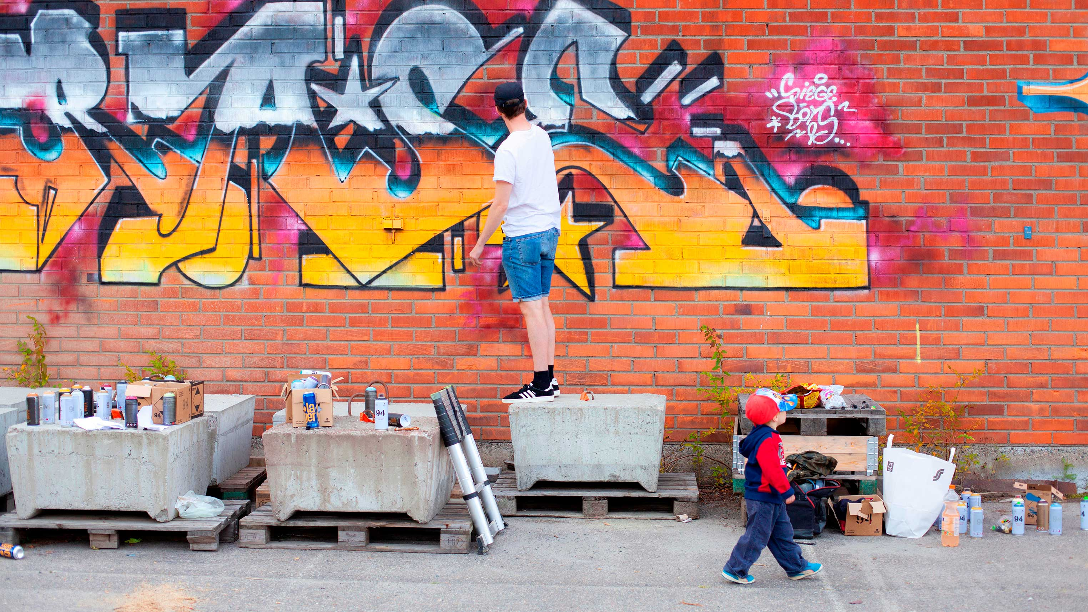
Savilahti on uuden sukupolven kaupunki-ympäristö asumiseen, liiketoimintaan, innovaatioihin ja oppimiseen.
Se on osaajia, oivalluksia ja vetovoimaa
synnyttävä keskus,
joka tunnetaan ideoistaan ja toimijoistaan
sekä inspiroivasta ympäristöstään.
INSPIROIVA YMPÄRISTÖ

Slide 25
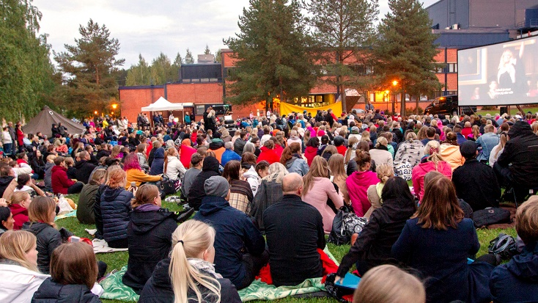
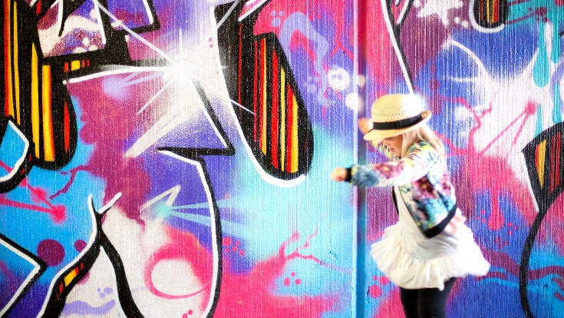
Savilahti on uuden sukupolven kaupunkiympäristö asumiseen, liiketoimintaan, innovaatioihin ja oppimiseen.
Se on osaajia, oivalluksia ja vetovoimaa synnyttävä keskus, joka tunnetaan ideoistaan ja toimijoistaan sekä inspiroivasta ympäristöstään.
VALON VAHVISTAMA
Valo nivoo Savilahden yhteen
ja on läsnä kaikkialla. Se on
koko alueen tunnistettava teema, jota jokainen toimija voi luoda ympärilleen omalla tavallaan
– tieteen, taiteen tai tapahtumien keinoin.
IHMISTEN JA IDEOIDEN YMPÄRISTÖ
Savilahdessa kaikki rakentaminen palvelee luovuutta, hyvinvointia ja yhteisöllisyyttä. Kun koko ympäristö ruokkii inspiraatiota ja avoimuutta, muuttuvat yhteiset katu- ja kaupunki-
tilat kohtaamispisteiksi, joissa syntyy uusia ajatuksia.
KESTÄVÄ KAUPUNKI
Kestävä kehitys ja vastuullisuus ovat Savilahdessa läsnä kaikkialla, aina omavaraisesta energian tuotosta viisaaseen liikkumiseen ja tehokkaaseen kierrätykseen.

Slide 26
VALON KAAVA
– ALUEEN LUOVA YHTÄLÖ
Kokonaisajatus valosta kaikkialla Savilahdessa.
Valo yhdistää aluetta ja vahvistaa sen omaleimaisuutta sekä identiteettiä.
Yksi väline kohti tavoitetta luoda Savilahteen elämää vuorokauden ja vuoden ympäri.
Valo näkyy alueen nimistössä, taiteessa, muotoilussa, valaistuksessa ja luonnonvalon hyödyntämisessä. Valo on maamerkkejä, opasteratkaisuja ja alueen tapahtumia.
Kytkeytyy vahvasti alueen toimintaan ja oppilaitosten ja yritysten valoon liittyvään huippuosaamiseen.
Valo on myös tunnetta ja tekemistä: elämän valoa, loistavia ajatuksia ja kirkkaita hetkiä.

Slide 27
Valaistus-, muotoilu-,
kulttuuri- ja taideohjelma
Rahoitus: alueeseen investoivien toimijoiden Valon kaava -maksu (0,5%), kaupungin oma investointi-osuus (1%) sekä olemassa olevien kiinteistöjen vapaaehtoiset panostukset
Taide- ja valaistushankkeita sekä tapahtumia:
Valoa tunneliin
Iloa & valoa Savilahdessa -tapahtumat
Valosali-sillan muotoilu ja erityisvalaistus
Yliopistonrannan silta: Valon aallot -taideteos (grafiikkaa, erityisvalaistus)
Sarastuskaaren alikulut: Kaleidoskooppi-valoteos
Sakky: erityisvalaistus (siirretty taideteos, julkisivuvalaistus)
Prisman uudistukseen liittyvät toimet
Lentoon-taideteos
Iloharjun lämpövoimalan piippu
Savonian valaistussuunnittelukoulutus
Savilahti Stage
VALON KAAVA
– ALUEEN LUOVA YHTÄLÖ

Slide 28
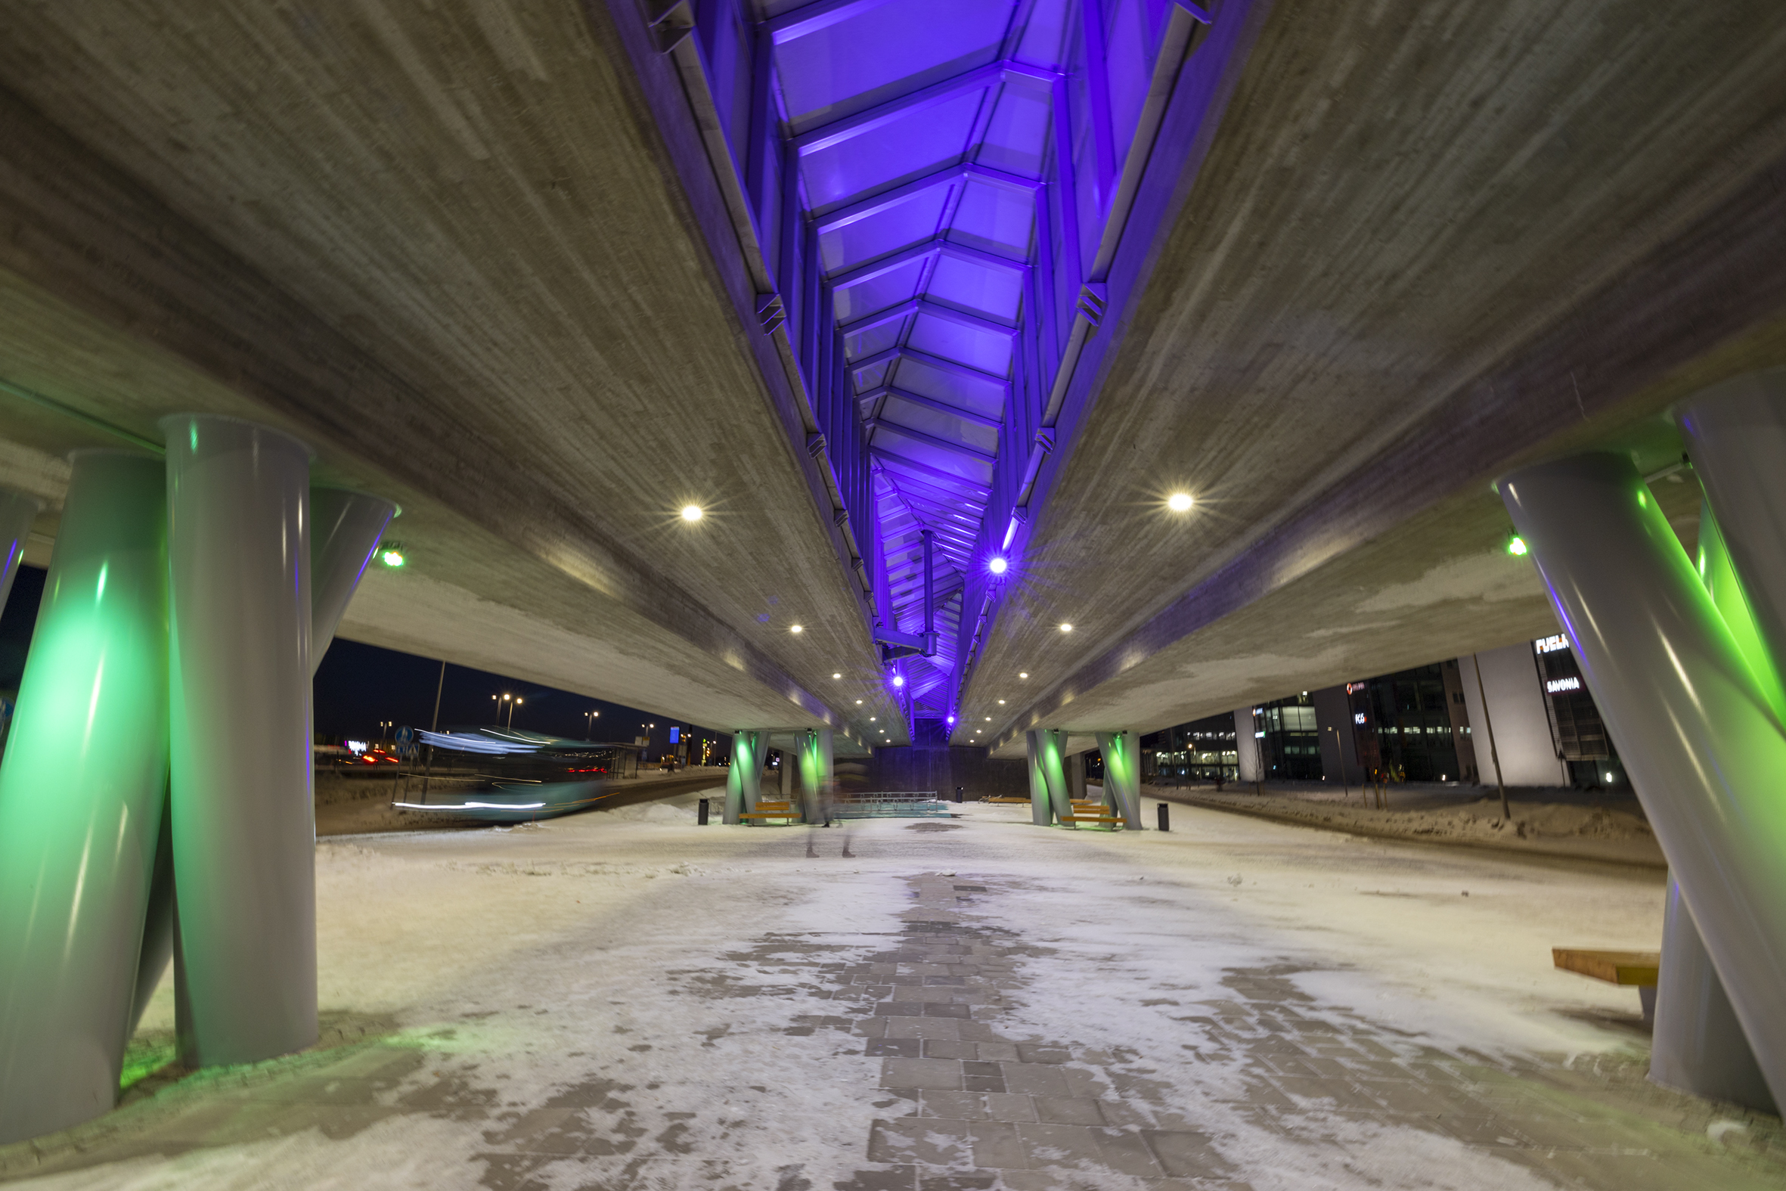
Ajankohtaisia taide- ja valaistushankkeita
Siltojen ja alikulkujen erikoisvalaistukset
Yliopistonrannan silta: Valon aallot -taideteos (grafiikkaa, erityisvalaistus)
110kV-maisemapylväs ”Viäntö”
Iloharjun taideteos ”Kauden satoa”
Liikunta- ja tapahtumakeskuksen kalliotasanteen teos ”Pulssi” (2024)
Sarastuskaaren pysäköintilaitoksen taideteos ”Aamunkoi”
Eloa tunneliin -valoteoksen suunnittelukilpailu Savonian opiskelijoille
Veera Launosen muraali ”Even Flow”
UEF:in opiskelijoiden maalaustapahtuma ”Iloa tunneliin” (9/2023)
VALON KAAVA
– ALUEEN LUOVA YHTÄLÖ

Slide 29
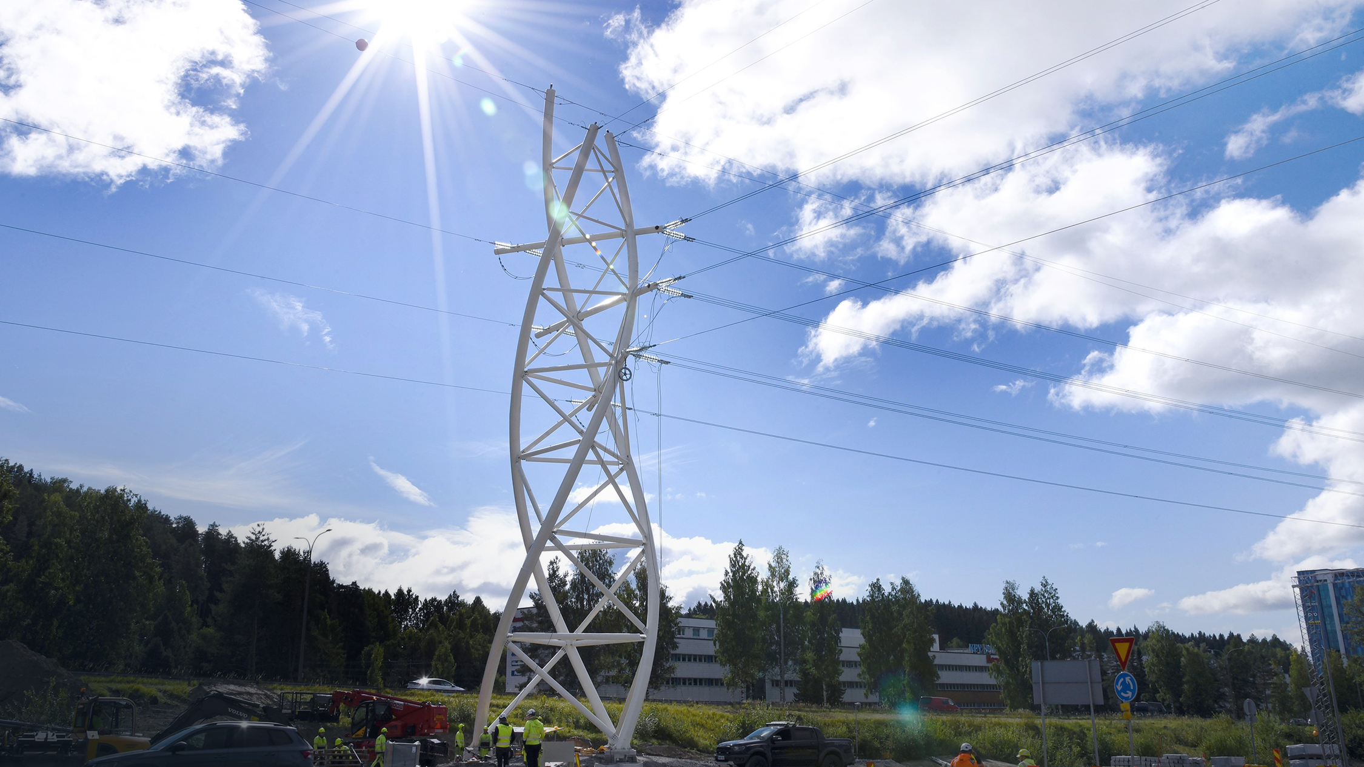
VIÄNTÖ-MAISEMAPYLVÄS
Viäntö yhdistää sähkönsiirron ja luovuuden. Teos kuvaa maisema-pylvään kierteistä, ihmisen DNA:n rakennetta muistuttavaa muotoa – ja kenties hiukan myös savolaista mielenmaisemaa.
Taiteilija: Bratislav Toskovic.

Slide 30
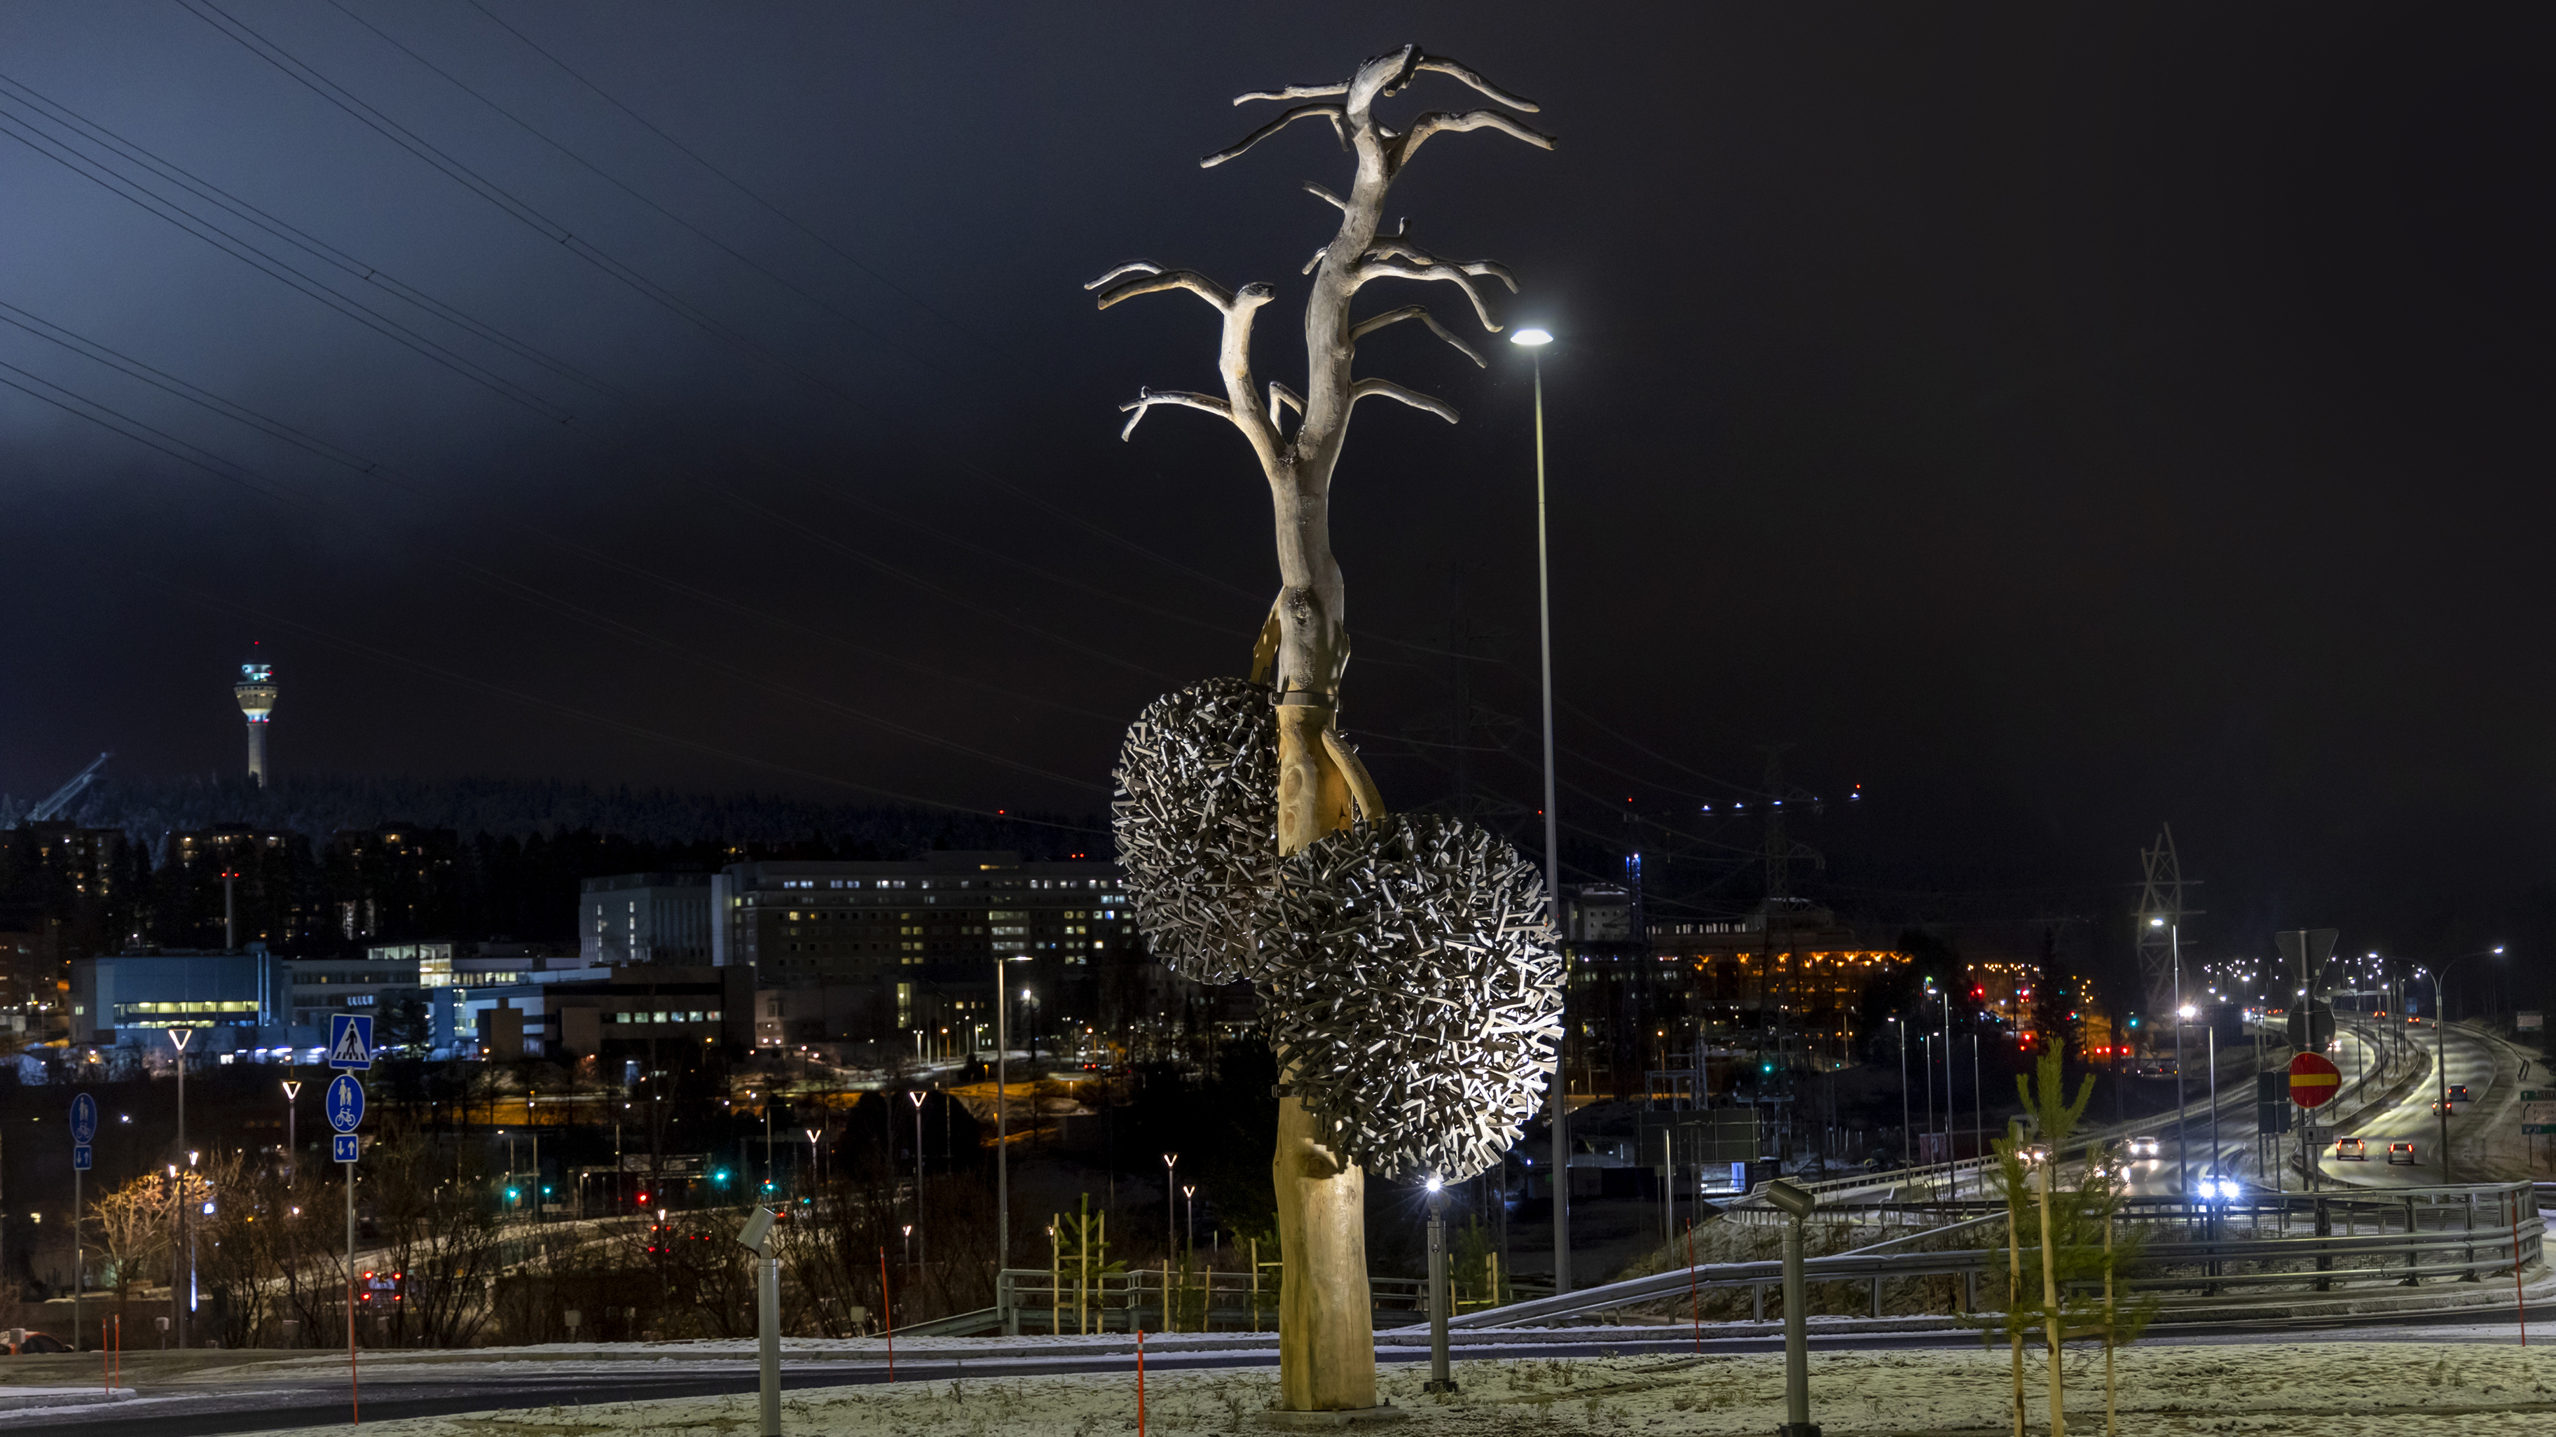
KAUDEN SATOA
8,4 metriä korkea teos jatkaa alueen iäkkään männyn tarinaa uudelleen-muotoiltuna ja valaistuna.
Taiteilija: Jaakko Pernu.

Slide 31
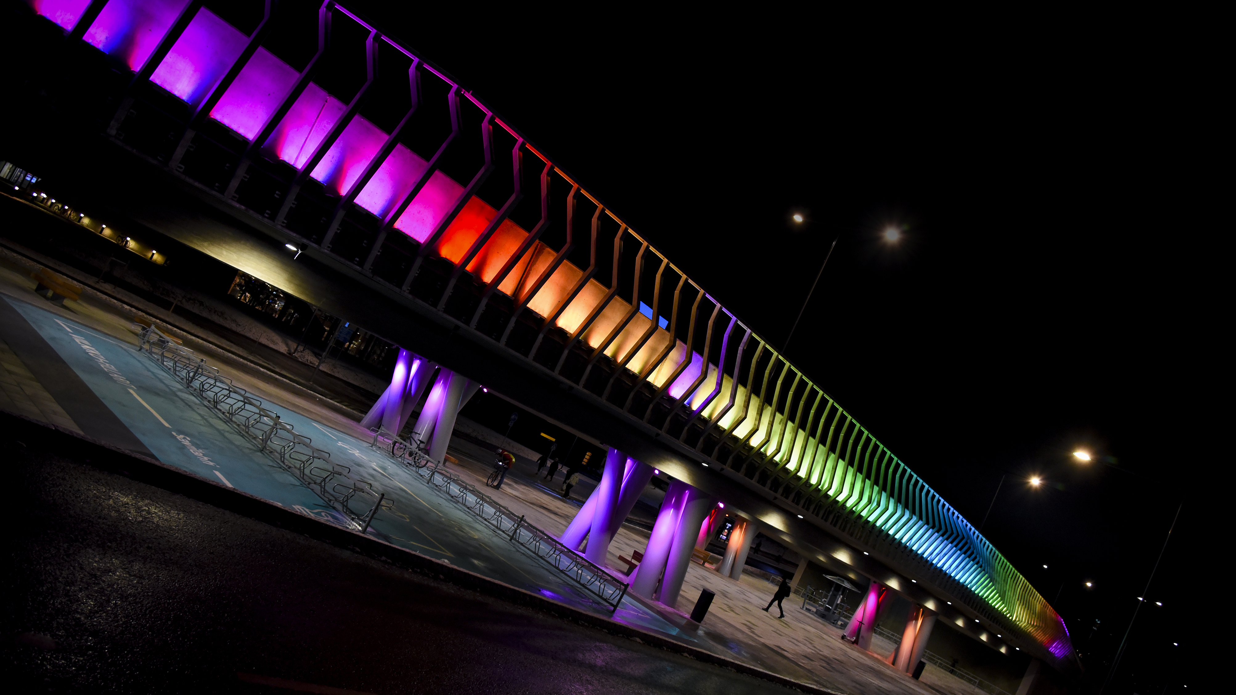
VALOSALI-SILTA
Sillan erikoisvalaistus muuttuu yleisten juhlapäivien – ja tulevaisuudessa tuulen nopeuden – mukaan.
Sillan arkkitehtuurisen kaiteen ja valoaukon on suunnitellut Sweco Finland Oy ja valaistuksen Ramboll Valostudio.

Slide 32
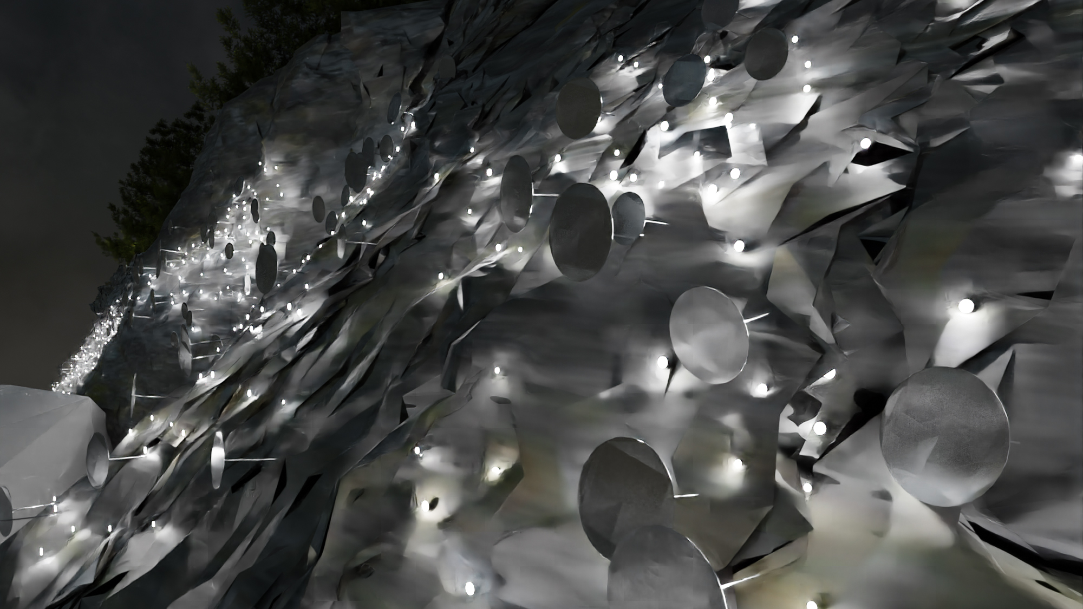
PULSSI
Savilahden liikunta- ja tapahtuma-keskus Luolan edustalle syksyllä 2023 valmistuva valotaideteos, jossa valon liike on keskeisessä roolissa.
Taiteilijat: Pasi Rauhala
ja Jaakko Niemelä.

Slide 33
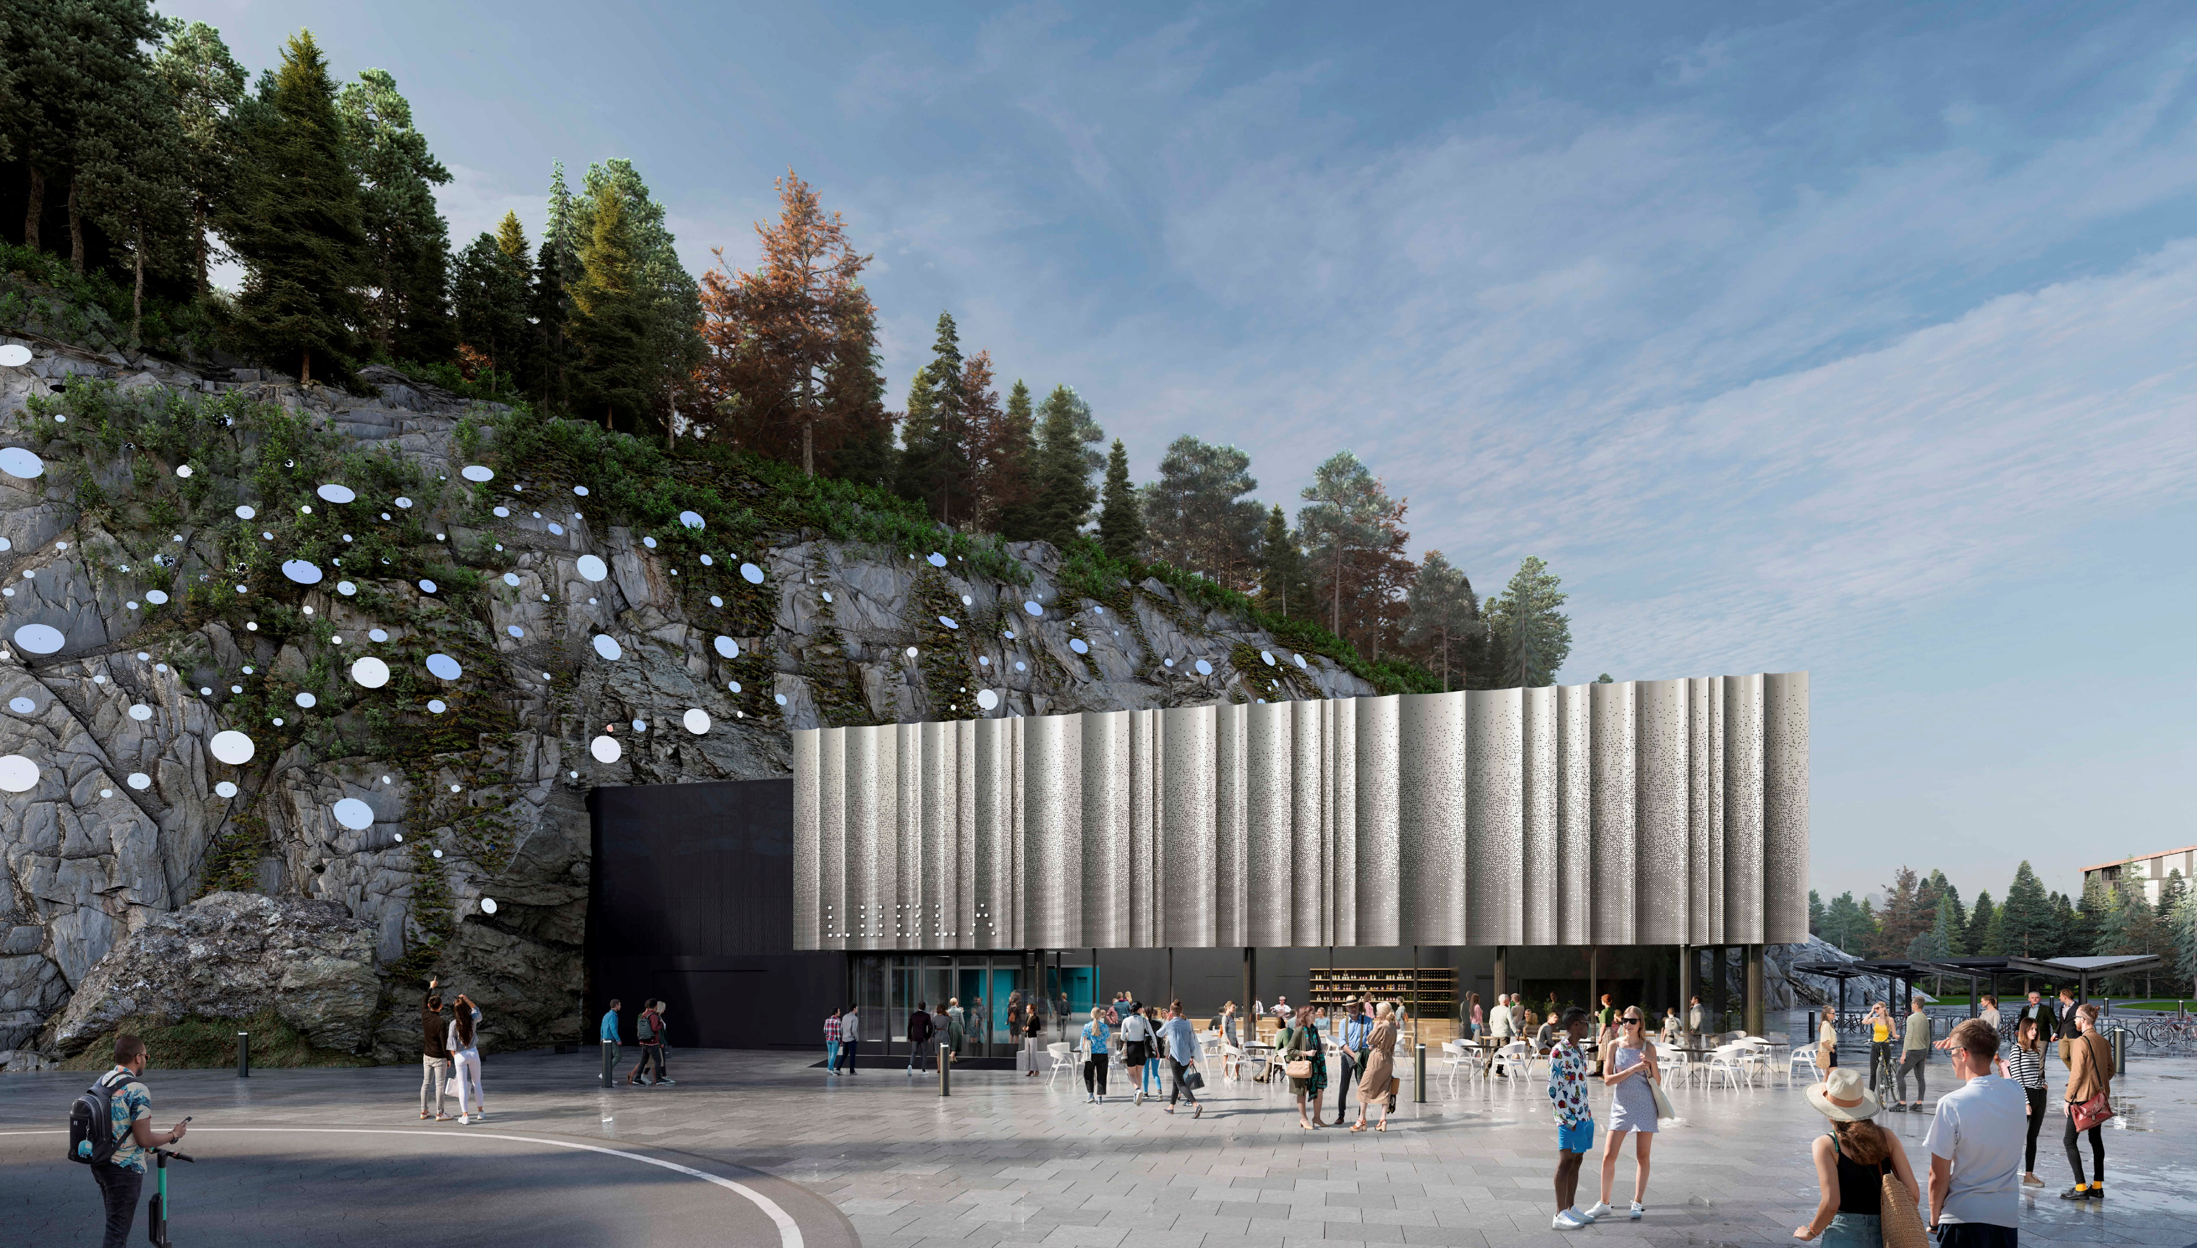
LUOLA
SAVILAHDEN LIIKUNTA-
JA TAPAHTUMAKESKUS
VSS-, liikunta- ja tapahtuma- keskus kytkee Varikkoalueen Savilahden ytimeen sekä tuo elävyyttä ja liikettä alueelle.
Resurssiviisas ratkaisu: Puolustusvoimien kallioluolien uusiokäyttö, kohteen uusien tilojen yhteiskäyttö, elinkaaritehokkuus/pitkäaikais-kestävyys, säilytetään pala historiaa
Muodostaa kiinnostavan päätepisteen ja kohtaamispaikan Savilahteen muodostuvaan toiminnalliseen puisto- ja lähipalvelu-kokonaisuuteen > tuo elävyyttä alueelle
Tuo palveluja ja liiketoimintamahdollisuuksia​ sekä luo kaupunginosan turvallisuutta​​
​Yhteiskäyttöinen väestösuoja lähes 7000 ihmiselle
Monipuolinen kohtaamispaikka n. 2500 ihmiselle​
Palvelee liikuntakäytössä suurta määrää koululaisia, opiskelijoita, liikunta- ja urheiluseuroja sekä yksittäisiä kuntalaisia
Tarjoaa puitteet erilaisille tapahtumille, esim. konsertit, seminaarit sekä turnaukset, pääsarjapelit ja kansainväliset ottelut
​Hyvinvoinnin ja terveyden tutkimus-, testaus- ja innovointitoiminta

Slide 34
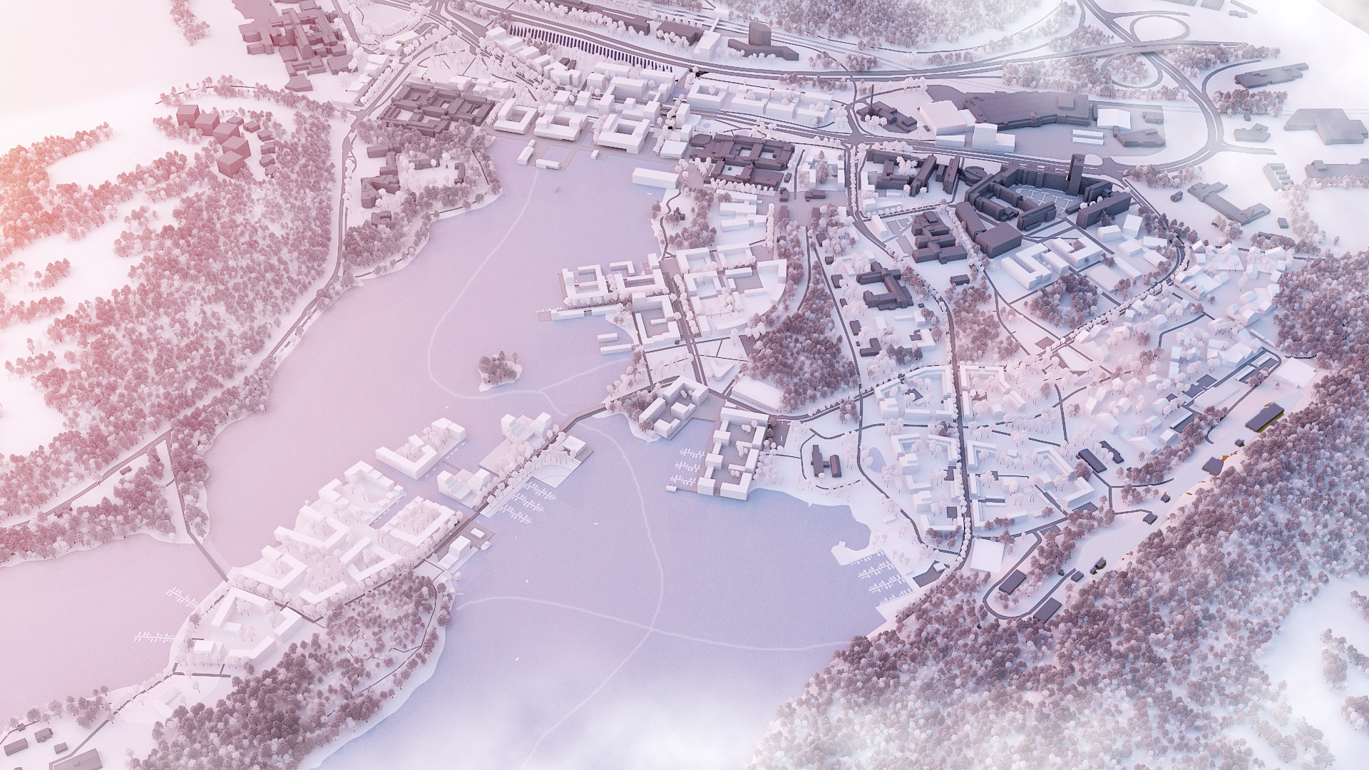
SUJUVA
RAKENTAMISAIKA
Käyttäjien toiminta turvataan
Rakentamisen aikaiset kulkuyhteydet
Turvallisuus
Rakentamisaikainen viihtyvyys
Esim. työmaa-aitakonsepti
Reitistöjen ja opasteiden selkeys
Valon kaava, väliaikainen taide
Tiedonkulun varmentaminen rakentajien ja alueen toimijoiden kesken
Tiedottaminen
Yhteistyöpalaverit
Savilahden Louhi -palvelu
Rakennushankkeiden eteneminen turvataan
Väliaikaiset pysäköintialueet
Varastointi- ja jätehuoltoalueet

Slide 35
Kansainvälisten osaajien, osaamisen ja
työpaikkojen keskittymän mahdollisuuksista hyötyvät niin startupit kuin suuryrityksetkin.
Savilahden luovassa ja avoimessa ilmapiirissä jokainen kohtaaminen on mahdollisuus uusille innovaatioille,
tieteelle ja liiketoiminnalle.
YHDESSÄ ENEMMÄN

Slide 36
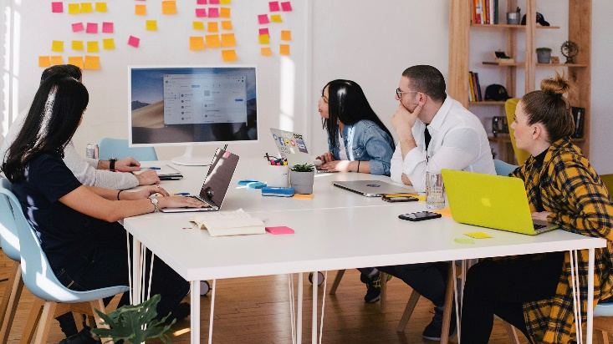
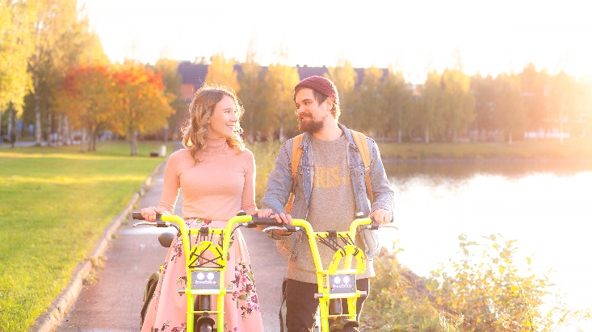
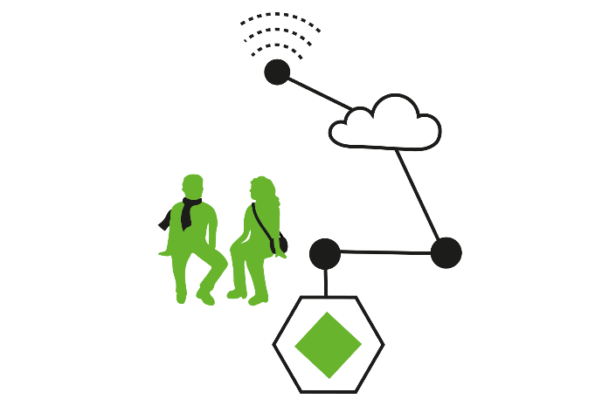
Kansainvälisten osaajien, osaamisen ja työpaikkojen keskittymän mahdollisuuksista hyötyvät niin startupit kuin suuryrityksetkin.
Savilahden luovassa ja avoimessa ilmapiirissä jokainen kohtaaminen on mahdollisuus uusille innovaatioille, tieteelle ja liiketoiminnalle.
TÄYNNÄ YHTEISIÄ MAHDOLLISUUKSIA
Savilahti on alue, jonka tarinaa toimijat ja asukkaat rakentavat yhdessä. Luovassa ja avoimessa ilmapiirissä jokainen kohtaaminen on mahdollisuus.
LUONNOSTAAN ÄLYKÄS
Kun alueen eri toimijoiden verkostoista koottua yhteistä
dataa tuodaan tehokkaasti kaikkien käyttöön, syntyy uusia palveluita, bisnestä, hyvinvointia ja parempaa arkea.
MEIDÄN SAVILAHTI
Savilahdessa yhdessä tekeminen tuottaa enemmän kuin osiensa summan. Alueen asukkaat
ja toimijat luovat yhdessä Savilahden hengen.

Slide 37
KYS – yksi Euroopan parhaista sairaaloista ja Suomen suurin lääkärikouluttaja
Kärkialat: terveysteknologia, bio-, lääke- ja ympäristöalat, ICT, cleantech, soveltava fysiikka
Kv-opiskelijoiden määrä:
1055
Kv-yrityksiä: FKD Therapies, Experimentica Oy, Biosafe Oy, NewIcon, Innolact Group, Afecta Technologies, Aurealis Pharma, (Ponsse, Genelec), Roche, Schneider Electric, GE Healthcare, Vincit, 3A Water, Enfo, Ropo Capital
Monikansalliset yritykset: esim. Medfiles, Charles River, FinVector, GE Healthcare
KANSAINVÄLINEN
YHTEISÖ

Slide 38
SAVILAHTISTAGE
– WE HAVE A STREAM
Mitä tapahtuu, kun tiede ja tutkimus, osaaminen ja uteliaisuus, nuoruus ja kokemus, paikallisuus ja kansainvälisyys yhdistyvät?
Savilahti Stage on uusi keskusteluohjelma, jossa osaaminen, merkityksellisyys ja avoimuus kohtaavat.
Tavoitteena on tulevaisuuden sisältöjen synnyttäminen ja kehittäminen sekä Savilahti-spiritin välittäminen ja vahvistaminen yhteisöllisyyden, vuorovaikutuksen ja kohtaamisten kautta.
Alueen toimijat suunnittelevat ja toteuttavat Stage-streamit yhdessä.
#savilahtistage #forfuturetalk

Slide 39
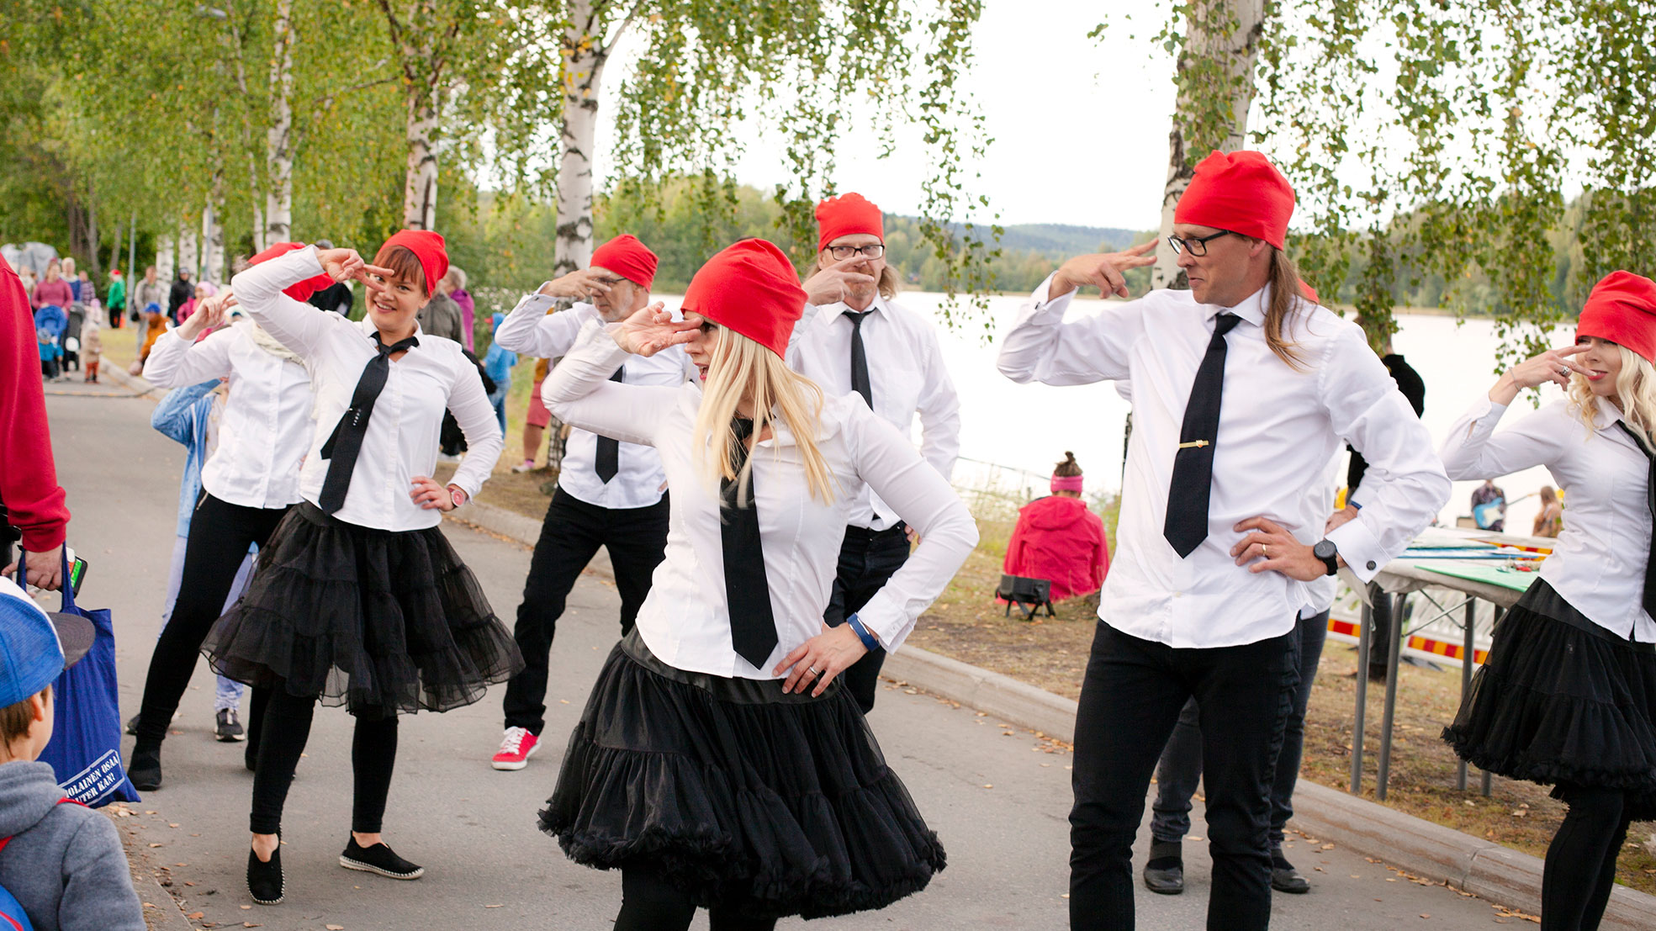
Kaikille suunnattu tapahtuma, jonka tavoitteena on tuoda elävyyttä alueelle, tehdä Savilahtea tunnetuksi sekä vahvistaa Savilahti-henkeä yhdessä tekemisen, yhteisöllisyyden ja kohtaamisten kautta.
Tapahtumassa on päässyt tutustumaan Savilahden alueeseen sekä alueen kehittämiseen liittyviin tulevaisuuden suunnitelmiin.
Tapahtuma on järjestetty vuosina 2018 ja 2019 ja se on levittäytynyt ympäri Savilahtea. Molempina vuosina kävijöitä on ollut n. 6 000.
Ohjelmassa on ollut mm. ulkoilmaelokuva, musiikkia, tanssia, tuli- ja valotaidetta, inspiroivia työpajoja, tiedeteltta, tutustumista luolastoihin, eläinystäviä, graffitimaalausta ja paljon muuta!

Slide 40
YHTEINEN ASIA
KAUPUNKI, ASUKKAAT, YRITYKSET, YHTEISÖT JA KUMPPANIT
FOORUMI
MARKKINOINTIRINKI
YHTEISTYÖRYHMÄ
/ ITÄ-SUOMEN YLIOPISTO
/ ITÄ-SUOMEN YLIOPISTON
YLIOPPILASKUNTA
/ KUOPION ALUEEN
KAUPPAKAMARI
/ KUOPION KAUPUNKI
/ KPY NOVAPOLIS
/ POHJOIS-SAVON ELY-KESKUS
/ POHJOIS-SAVON LIITTO
/ POHJOIS-SAVON
HYVINVOINTIALUE
/ SAVON AMMATTIOPISTON
OPISKELIJAKUNTA
/ SAVON KOULUTUS-
KUNTAYHTYMÄ
/ SAVONIA-AMK
/ SAVONIAN OPISKELIJAKUNTA
/ SEURAKUNTA
/ TUTKIMUSLAITOKSET
/ ITÄ-SUOMEN YLIOPISTO
/ ITÄ-SUOMEN YLIOPISTON
YLIOPPILASKUNTA
/ KUOPION ALUEEN
KAUPPAKAMARI
/ KUOPION KAUPUNKI
/ KPY NOVAPOLIS
/ POHJOIS-SAVON
HYVINVOINTIALUE
/ SAVON AMMATTIOPISTO
/ SAVON AMMATTIOPISTON
OPISKELIJAKUNTA
/ SAVONIA-AMK
/ SAVONIAN OPISKELIJAKUNTA
/ SUOMEN YLIOPISTO-
KIINTEISTÖT OY
/ ITÄ-SUOMEN YLIOPISTO
/ KIINTEISTÖ OY BIOTEKNIA
/ KIINTEISTÖ OY
KUOPION TEKNIA
/ KPY NOVAPOLIS
/ KUOPAS
/ KUOPION KAUPUNKI
/ KUOPION PYSÄKÖINTI OY
/ OSUUSKAUPPA PEEÄSSÄ
/ POHJOIS-SAVON
HYVINVOINTIALUE
/ SAVON AMMATTIOPISTO
/ SAVONIA-AMK
/ SENAATTI-KIINTEISTÖT
/ SUOMEN YLIOPISTO-
KIINTEISTÖT OY

Slide 41
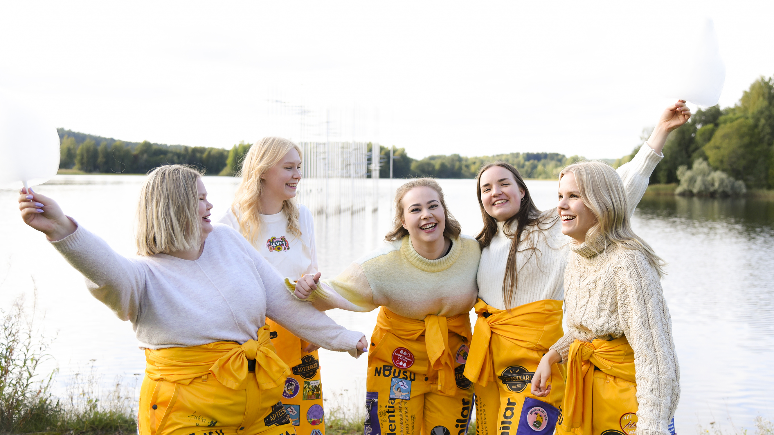
savilahti.com / @savilahtikuopio / #Savilahti #Kuopio #TäälläAsuuTulevaisuus

